Slide 1
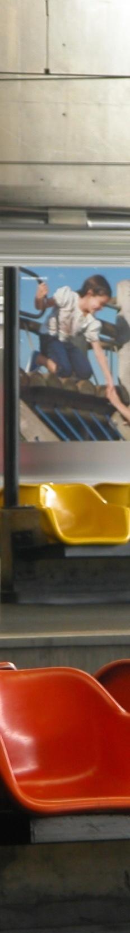
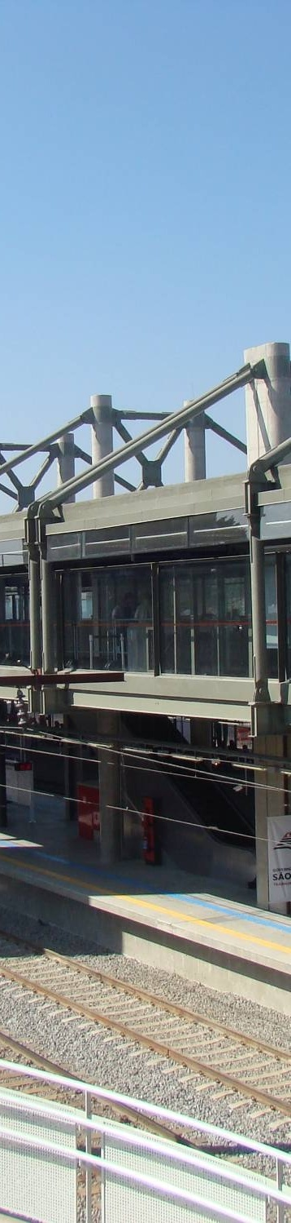
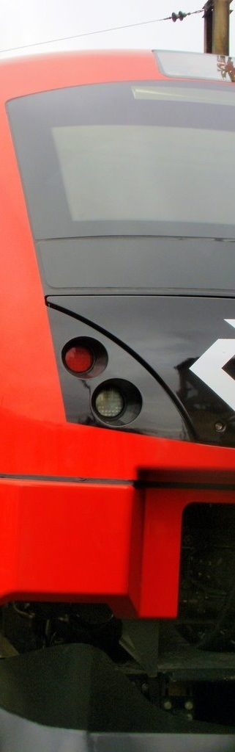
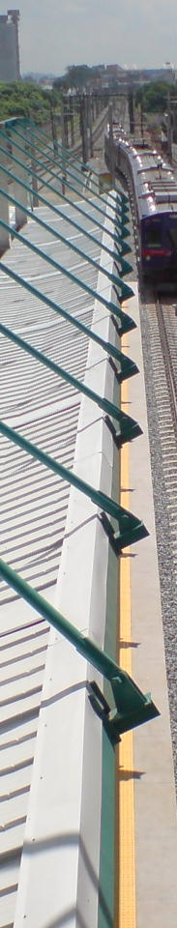
CPTM
PLANO DE
EXPANSÃO
E NOVOS PROJETOS

Slide 2

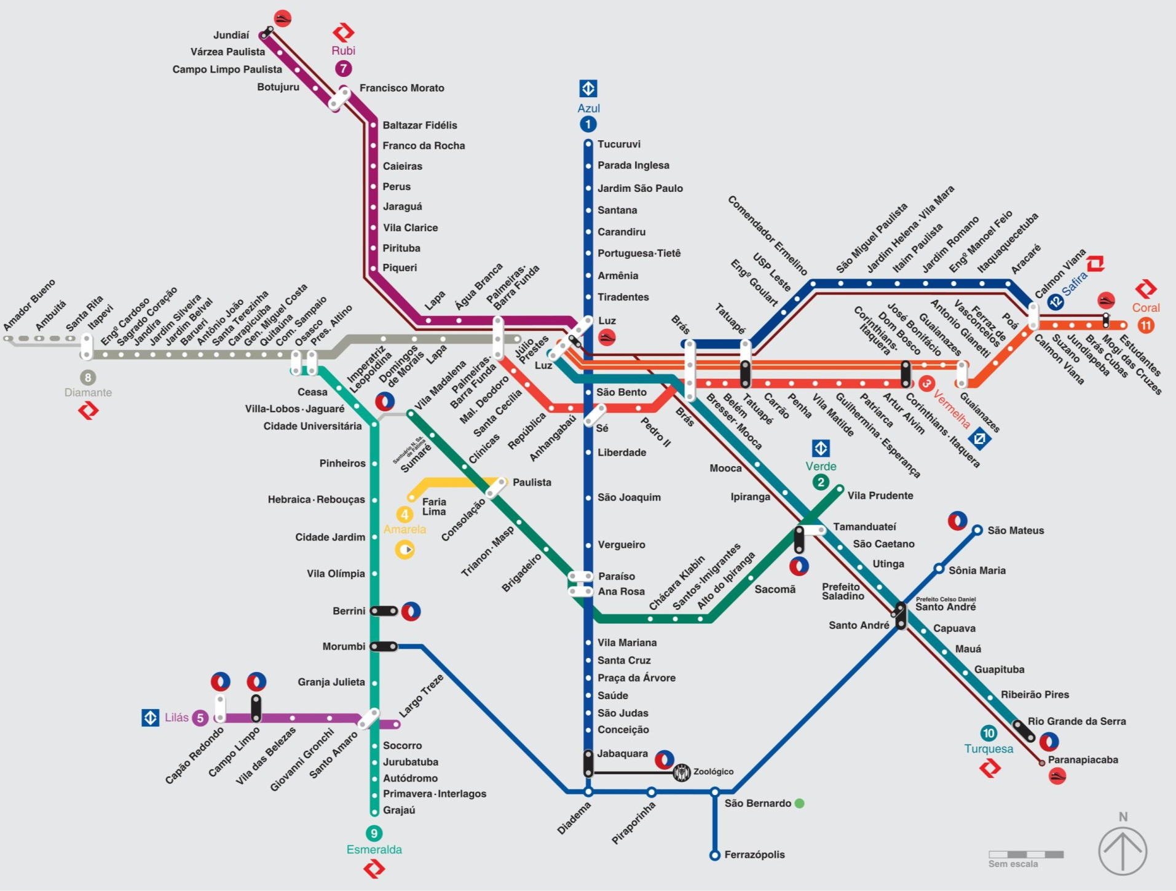
REDE ESTRUTURAL DE TRANSPORTE NA RMSP
Notes:
2

Slide 3

SUSTENTABILIDADE
Capacidade produtiva;
Empreendimentos associados;
Fortalecimento de pólos econômicos;
Competitividade da metrópole.
ECONÔMICA
URBANÍSTICA
Emissão de poluentes;
Dispêndio de energia;
Qualidade ambiental.
AMBIENTAL
Articulação de agentes;
Uso e ocupação do solo;
Conectividade urbana;
Valorização do desenho urbano;
Patrimônio histórico e cultural;
Requalificação urbana.
SOCIAL
Tempo de deslocamento;
Políticas tarifárias de inclusão social;
Garantia de exercício da cidadania.
Notes:
3

Slide 4
INSERÇÃO URBANA
Desafio: estruturar a mobilidade urbana na metrópole.
Promover a requalificação do entorno das estações;
Adequar as condições de circulação para pedestres e veículos no entorno das estações;
Incorporar ao projeto funcional equipamentos de transferência inter e intramodal - conectividade;
Criar sinergia entre planos e projetos municipais e dos demais agentes do desenvolvimento urbano e CPTM.
Notes:
4

Slide 5
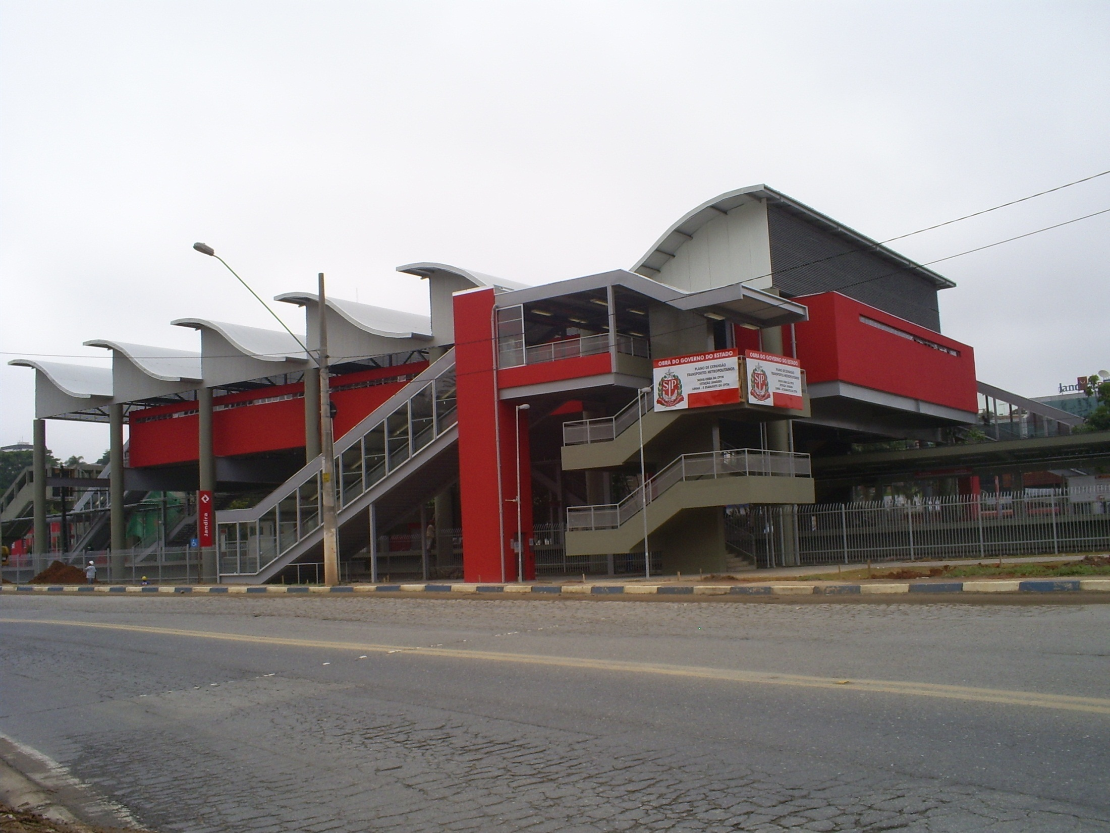
LINHA 8 - ESTAÇÃO JANDIRA
ENTREGUE EM OUT/2010

Slide 6
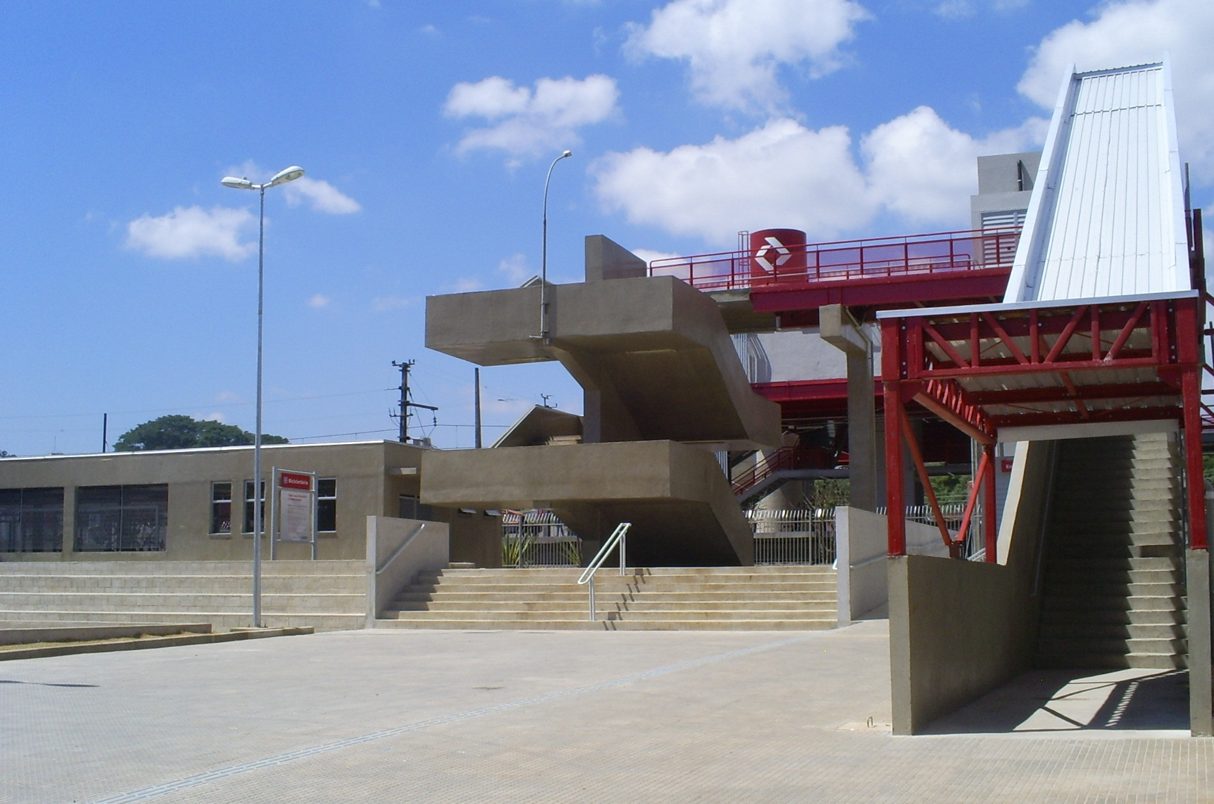
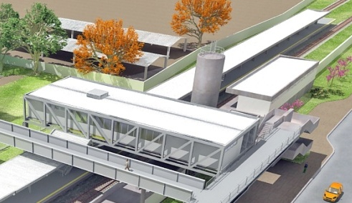
LINHA 8 - ESTAÇÃO ENG.º CARDOSO
ENTREGUE EM OUT/2010

Slide 7
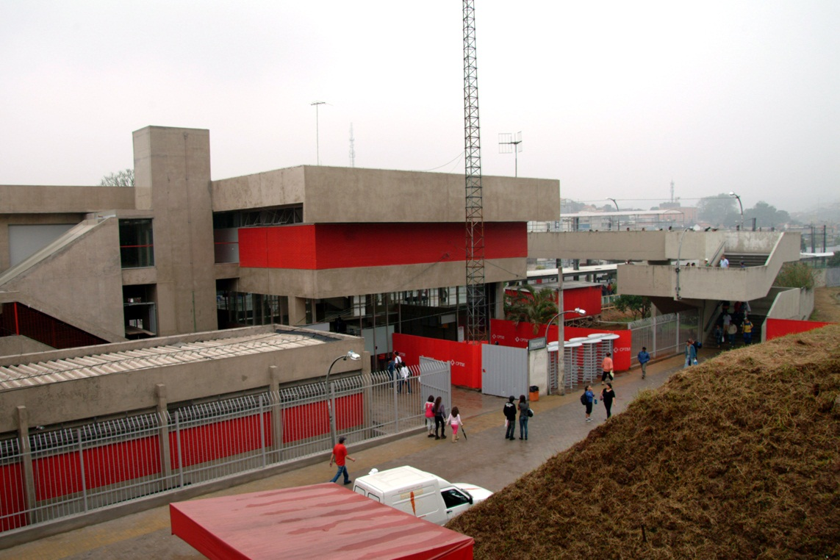
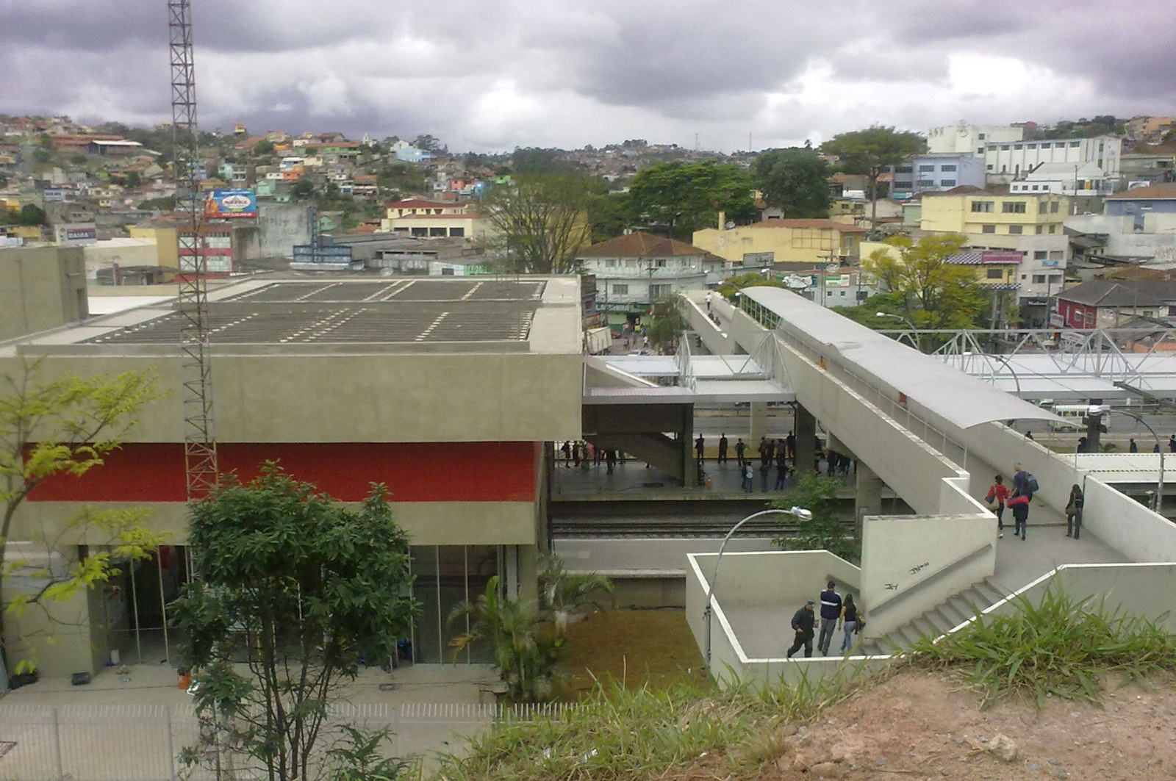
LINHA 8 – ESTAÇÃO ITAPEVI
ENTREGUE EM OUT/2010

Slide 8
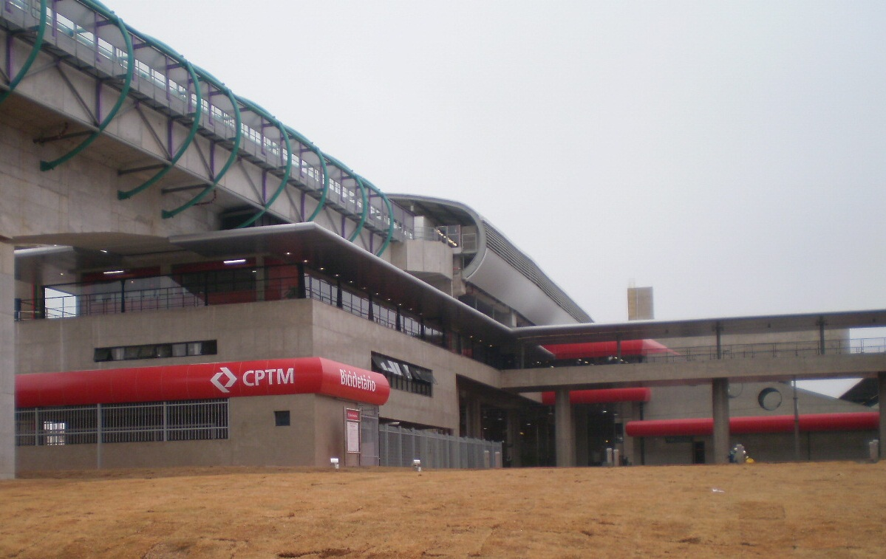
LINHA 10 - NOVA ESTAÇÃO TAMANDUATEÍ
INTEGRAÇÃO METRÔ
LINHA 2 - VERDE
ENTREGUE EM SET/2010

Slide 9
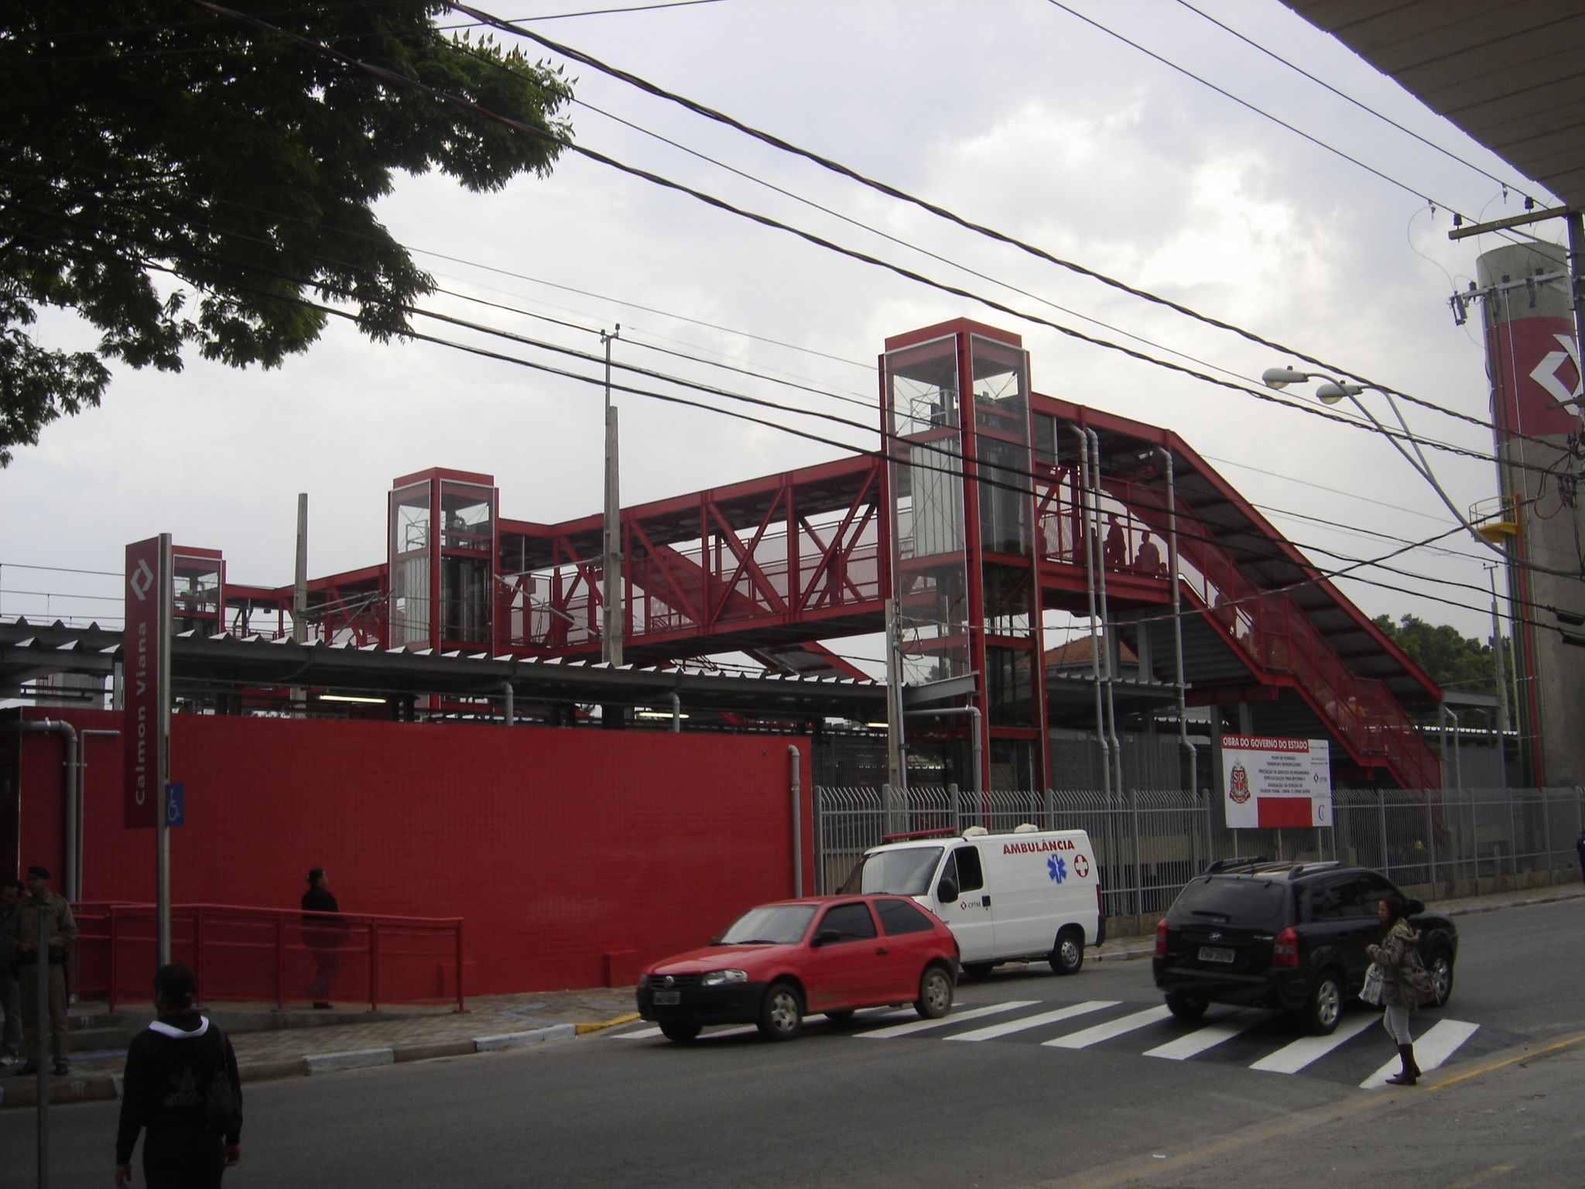
LINHA 11 E 12 – CALMON VIANA
ENTREGUE EM SET/2010

Slide 10
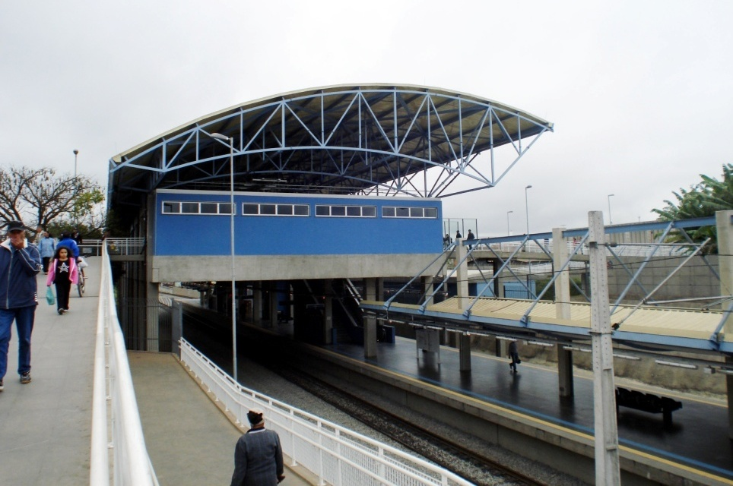
LINHA 12 – ESTAÇÃO JARDIM ROMANO
ENTREGUE EM JUL/2008
VOLTAR

Slide 11
ESTAÇÕES EM OBRAS
LINHA 7
ESTAÇÃO NOVA
1 – VILA AURORA 30/04/2011
ESTAÇÕES EM RECONSTRUÇÃO
2 – FRANCO DA ROCHA 31/05/2011
3 – FRANCISCO MORATO 31/05/2011
LINHA 9
7 – PINHEIROS 30/03/2011
LINHA 11
8 – FERRAZ DE VASCONCELOS 30/04/2011
9 – SUZANO 13/12/2011
LINHA 8
4 – OSASCO 30/04/2011
5 – CARAPICUÍBA 13/12/2010
6 – BARUERI 28/12/2010
LINHA 12
10 – SÃO MIGUEL PAULISTA 06/04/2011
FOTOS
VOLTAR
Notes:
11

Slide 12
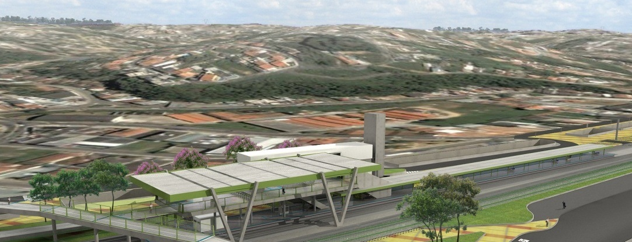
LINHA 7 - ESTAÇÃO FRANCO DA ROCHA
PREVISÃO DE ENTREGA
MAI/2011

Slide 13
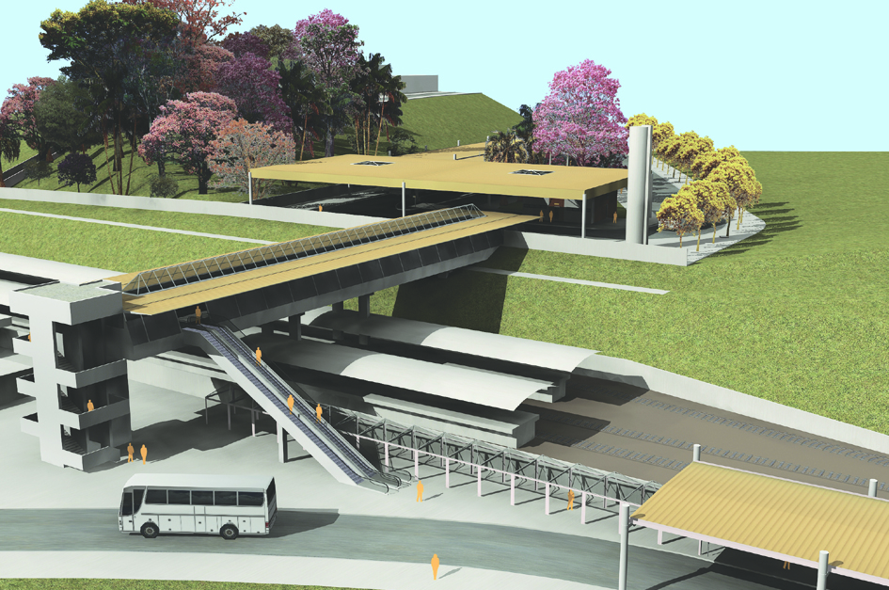
LINHA 7 - ESTAÇÃO FRANCISCO MORATO
PREVISÃO DE ENTREGA
MAI/2011

Slide 14
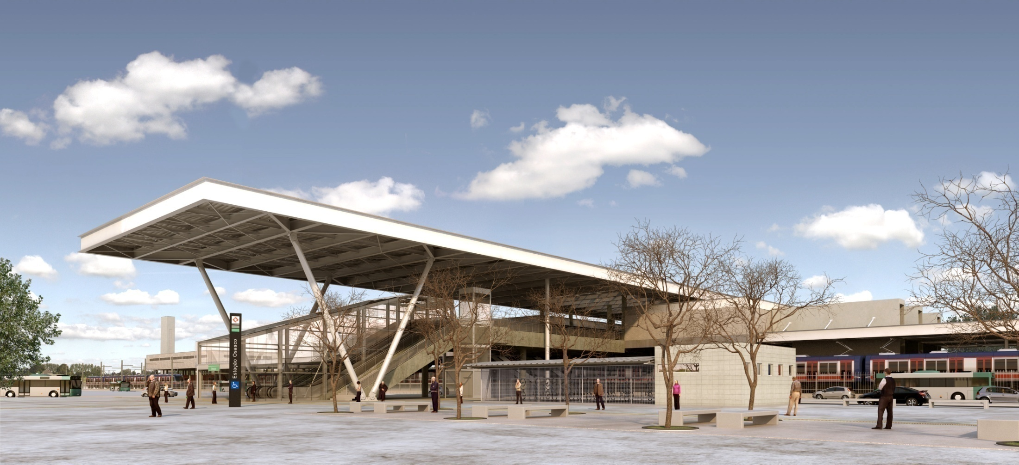
LINHA 8 E 9 - ESTAÇÃO OSASCO
PREVISÃO DE ENTREGA
ABR/2011
Notes:
14

Slide 15
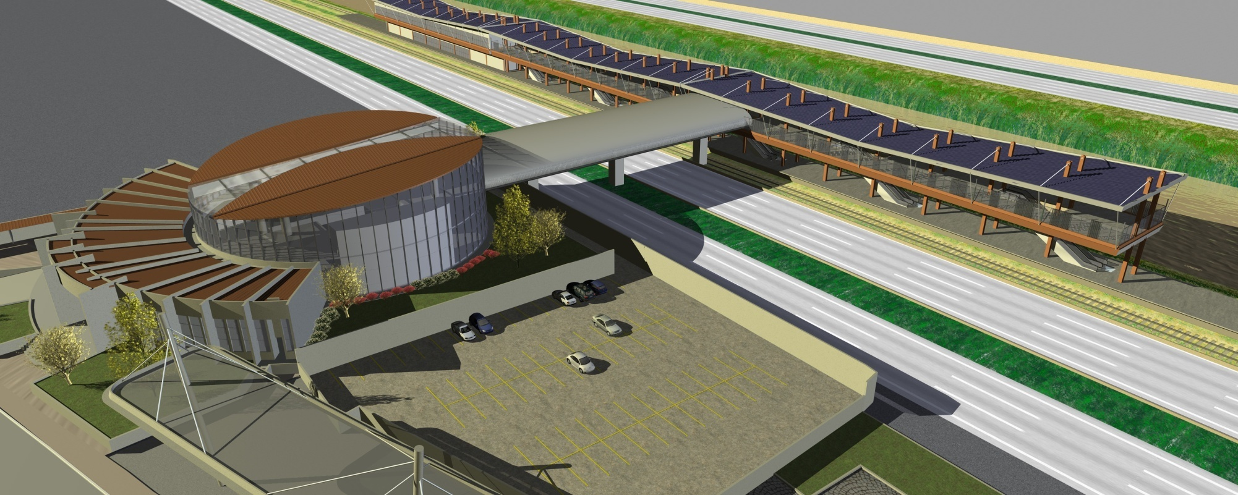
LINHA 9 - ESTAÇÃO PINHEIROS
METRÔ
CPTM
INTEGRAÇÃO METRÔ
LINHA 4 -AMARELA
PREVISÃO DE ENTREGA
MAR/2011
Notes:
15

Slide 16
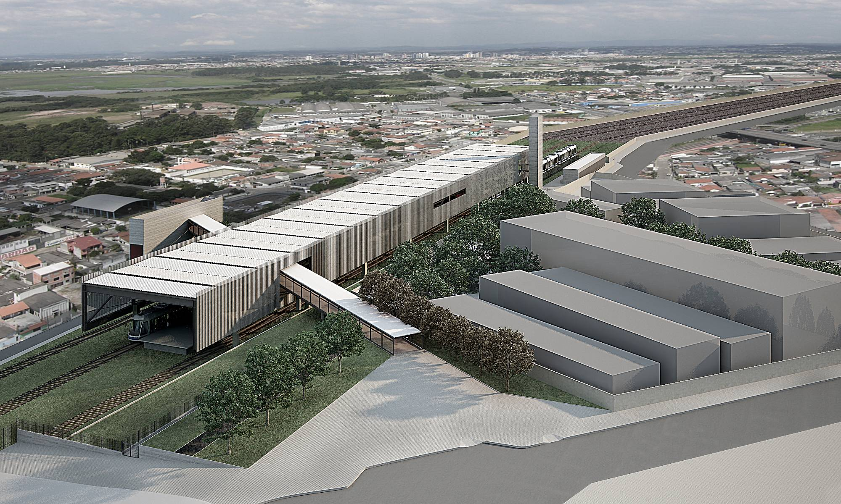
LINHA 12 - ESTAÇÃO SÃO MIGUEL PAULISTA
PREVISÃO DE ENTREGA
ABR/2011
VOLTAR

Slide 17
ESTAÇÕES A RECONSTRUIR
LINHA 7
LINHA 8
1 – ÁGUA BRANCA
2 – LAPA
3 – PIQUERI
4 – PIRITUBA
5 – VILA CLARICE
6 – JARAGUÁ
7 – PERUS
8 – CAIEIRAS
9 – BALTAZAR FIDELIS
10 – BOTUJURU
11 – CAMPO LIMPO PAULISTA
12 – VÁRZEA PAULISTA
13 - JUNDIAÍ
14 – LAPA
15 – DOMINGOS DE MORAES
16 – IMPERATRIZ LEOPOLDINA
17 – PRES. ALTINO
18 – COM. SAMPAIO
19 – QUITAÚNA
20 – GAL. MIGUEL COSTA
21 – SANTA TEREZINHA
22 – ANTONIO JOÃO
23 – JD. BELVAL
24 – JD. SILVEIRA
25 – SAGRADO CORAÇÃO
26 – SANTA RITA
27 – AMBUITÁ
28 – AMADOR BUENO
VOLTAR
AVANÇAR
Notes:
17

Slide 18
AÇÕES COMPLEMENTARES
Notes:
18

Slide 19
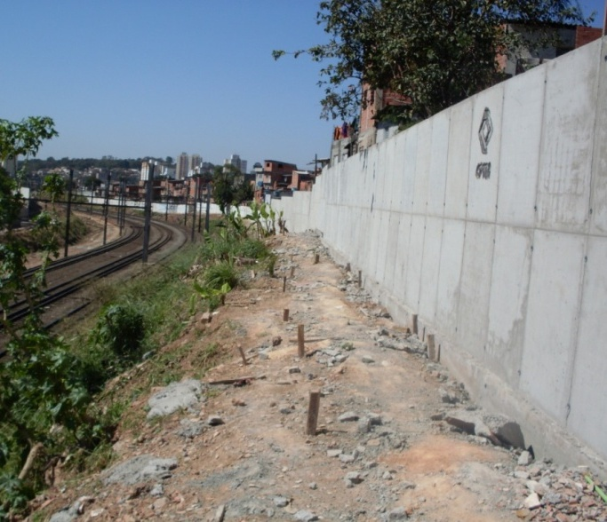
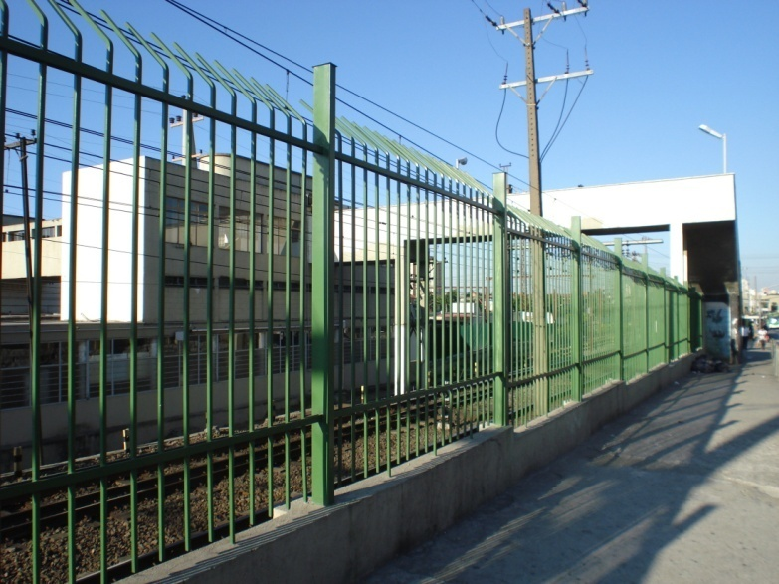
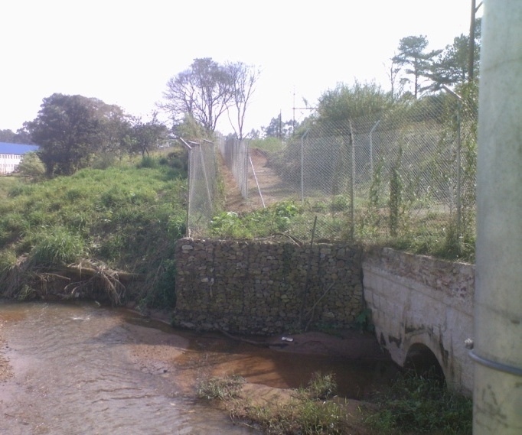
VEDAÇÃO DE FAIXA
OBJETIVO:
GARANTIR A SEGURANÇA OPERACIONAL
ADEQUAR A VEDAÇÃO AO CONTEXTO URBANÍSTICO
TIPOLOGIA ADOTADA
GRADIS
MUROS
ALAMBRADOS
- convivência em área urbana/sistema viário lindeiro
- na divisa com outros imóveis
- em áreas rurais
Notes:
19

Slide 20
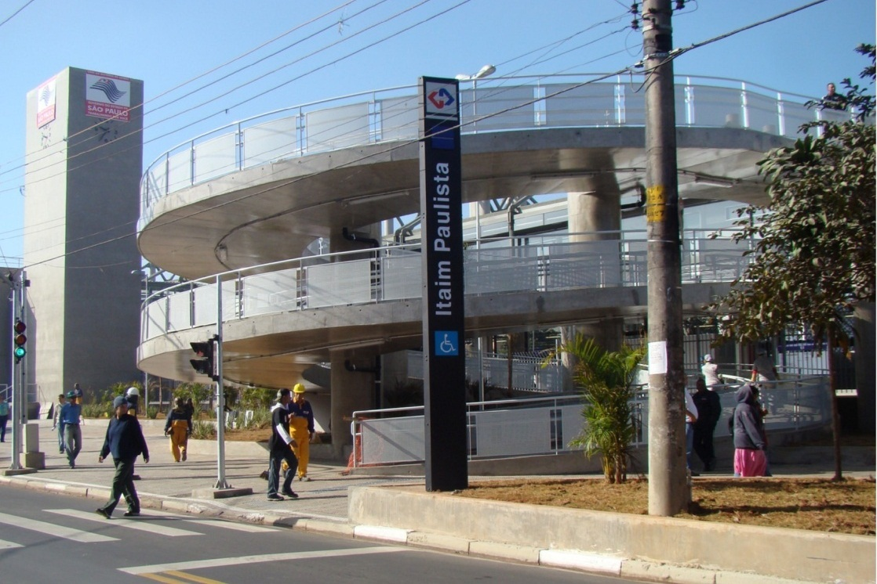
TRANSPOSIÇÕES
OBJETIVO:
AMPLIAR A CONECTIVIDADE ENTRE AS ÁREAS LINDEIRAS À FERROVIA
AMPLIAR OS PONTOS DE TRANSPOSIÇÃO DA REDE, COMPLEMENTANDO-OS AOS DAS ESTAÇÕES
ASSEGURAR ACESSIBILIDADE UNIVERSAL NAS TRANSPOSIÇÕES
TRANSPOSIÇÕES
PASSARELAS
VIADUTOS
PASSAGENS INFERIORES
NOVAS PASSARELAS
19 novas transposições
para pedestres até dez/2010
Notes:
20

Slide 21
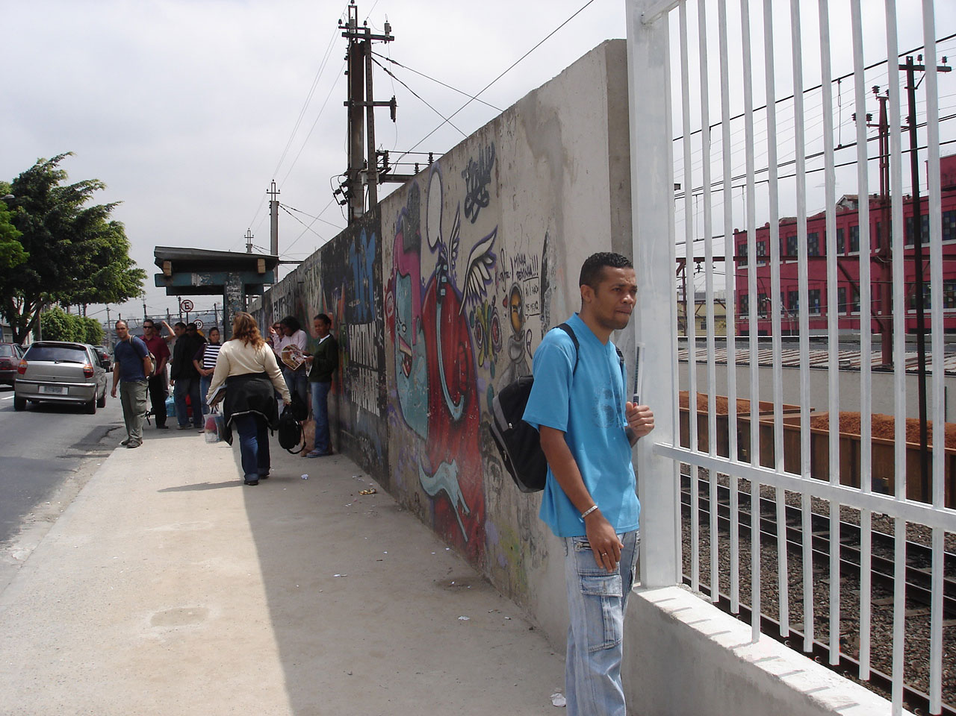
VEDAÇÃO C/ PERMEABILIDADE VISUAL
SUBSTITUIÇÃO DE MUROS POR GRADIS
Notes:
21

Slide 22
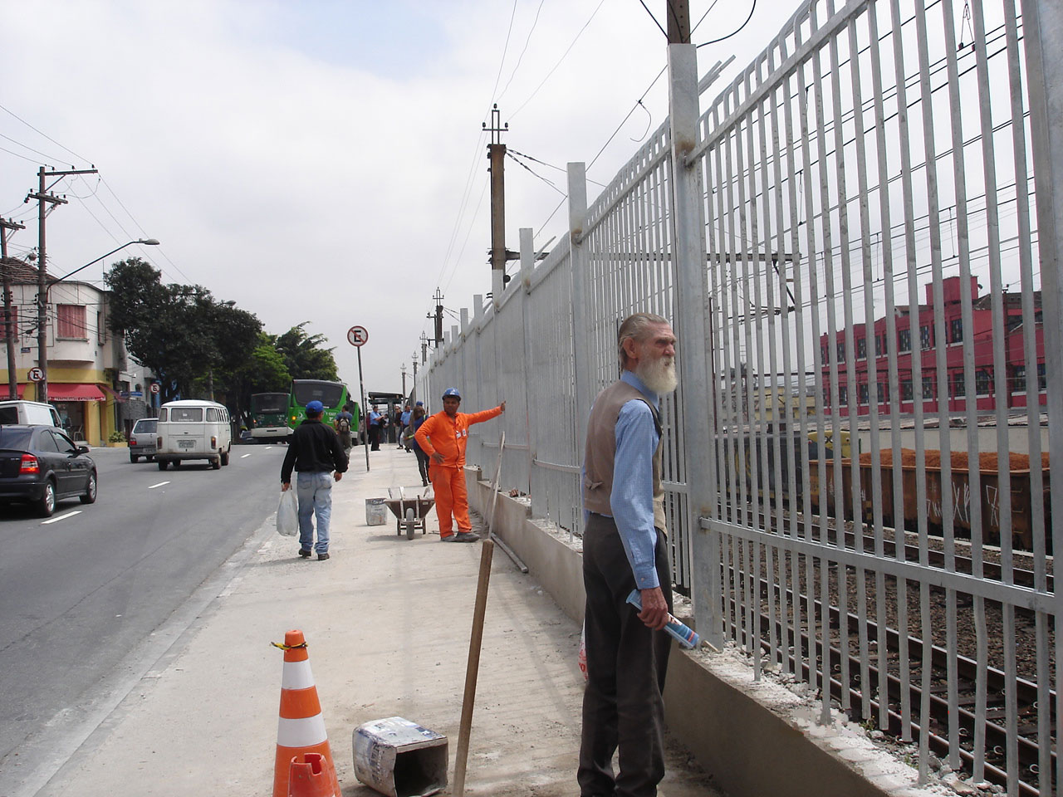
VEDAÇÃO C/ PERMEABILIDADE VISUAL
Notes:
22

Slide 23
INTEGRAÇÃO MODAL
PROGRAMAS EM DESENVOLVIMENTO:
CICLISTA CIDADÃO
BICICLETÁRIOS
CICLOVIA
TRANSPORTE DE
BICICLETAS NOS TRENS
AOS FINAIS DE SEMANA E FERIADOS
ESTIMULA USUÁRIOS QUE MORAM PERTO DAS
ESTAÇÕES A SE LOCOMOVER DE BICICLETA
ESTÍMULO A PERCURSOS
CICLOVIÁRIOS INTEGRADOS
À FERROVIA E A OUTROS
PÓLOS
E-FÁCIL
ESTIMULA USUÁRIOS A UTILIZAREM O AUTOMÓVEL DE MANEIRA MAIS RACIONAL
Notes:
23

Slide 24
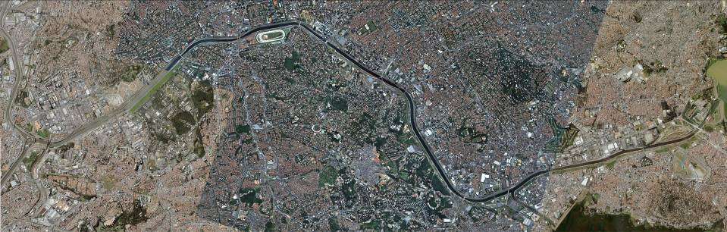
CICLOVIA RIO PINHEIROS
CIDADE JARDIM
VILA OLÍMPIA
CIDADE UNIVERSITÁRIA
VILLA LOBOS-JAGUARÉ
MORUMBI (GLOBO)
PEDREIRA
JURUBATUBA
SANTO AMARO
FASE 2
FASE 1
VILA OLÍMPIA ATÉ
VILLA LOBOS-JAGUARÉ
PEDREIRA ATÉ
VILA OLÍMPIA
6,7 km
14 km
ACESSO EXISTENTE
ACESSO FUTURO
Notes:
24

Slide 25
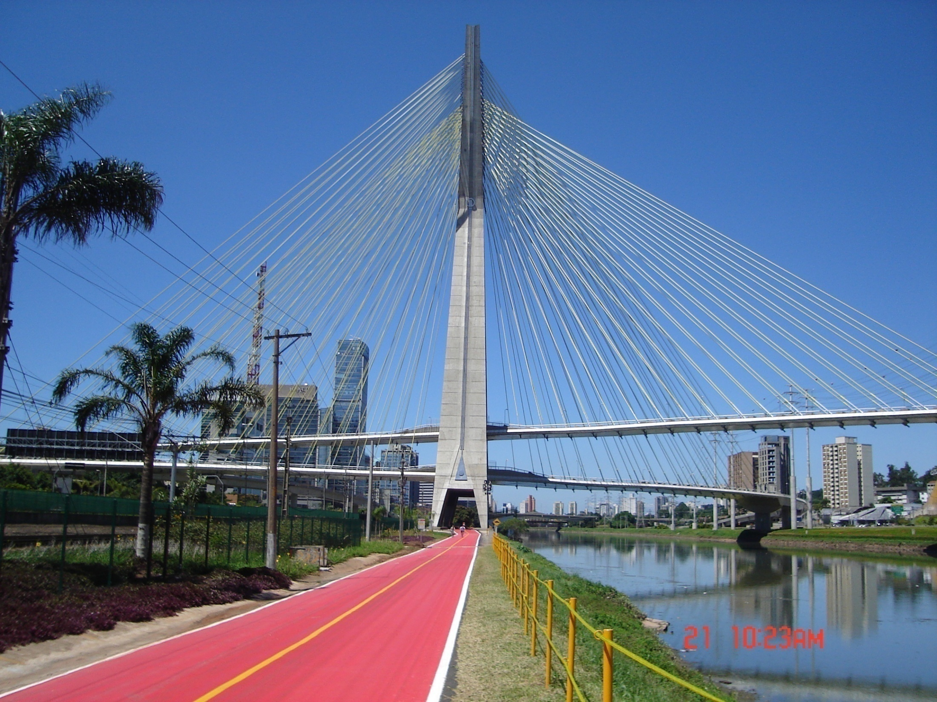
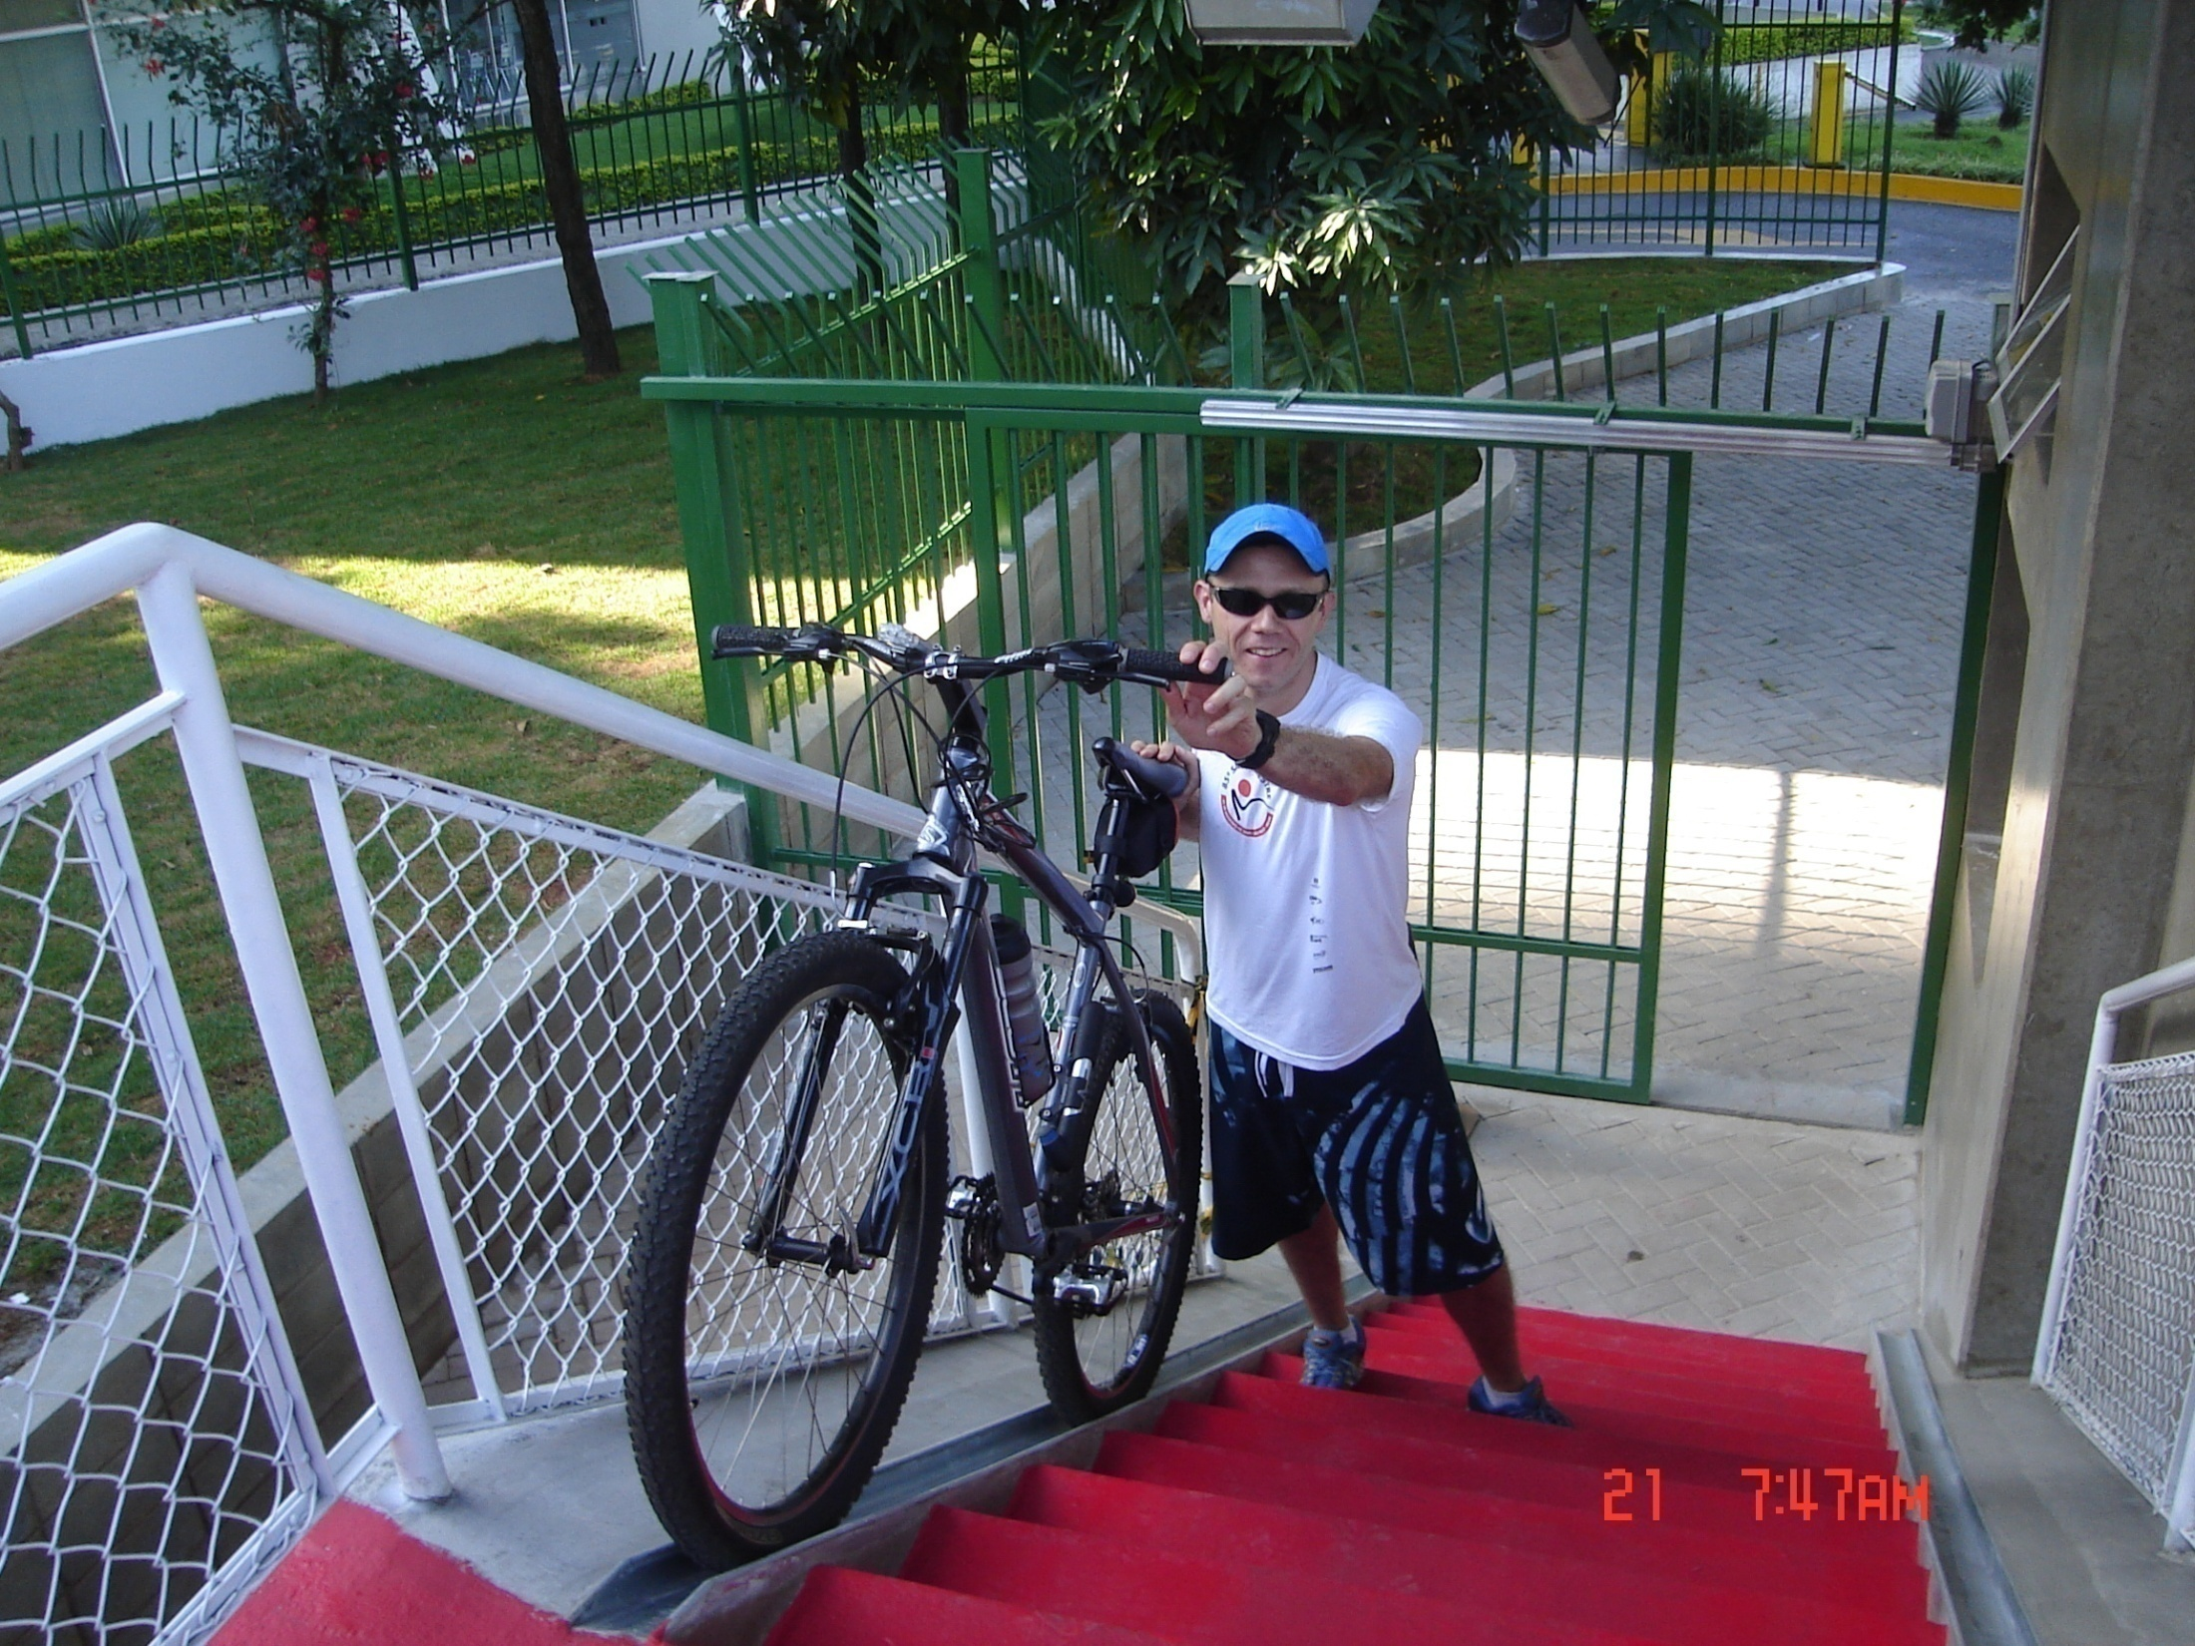
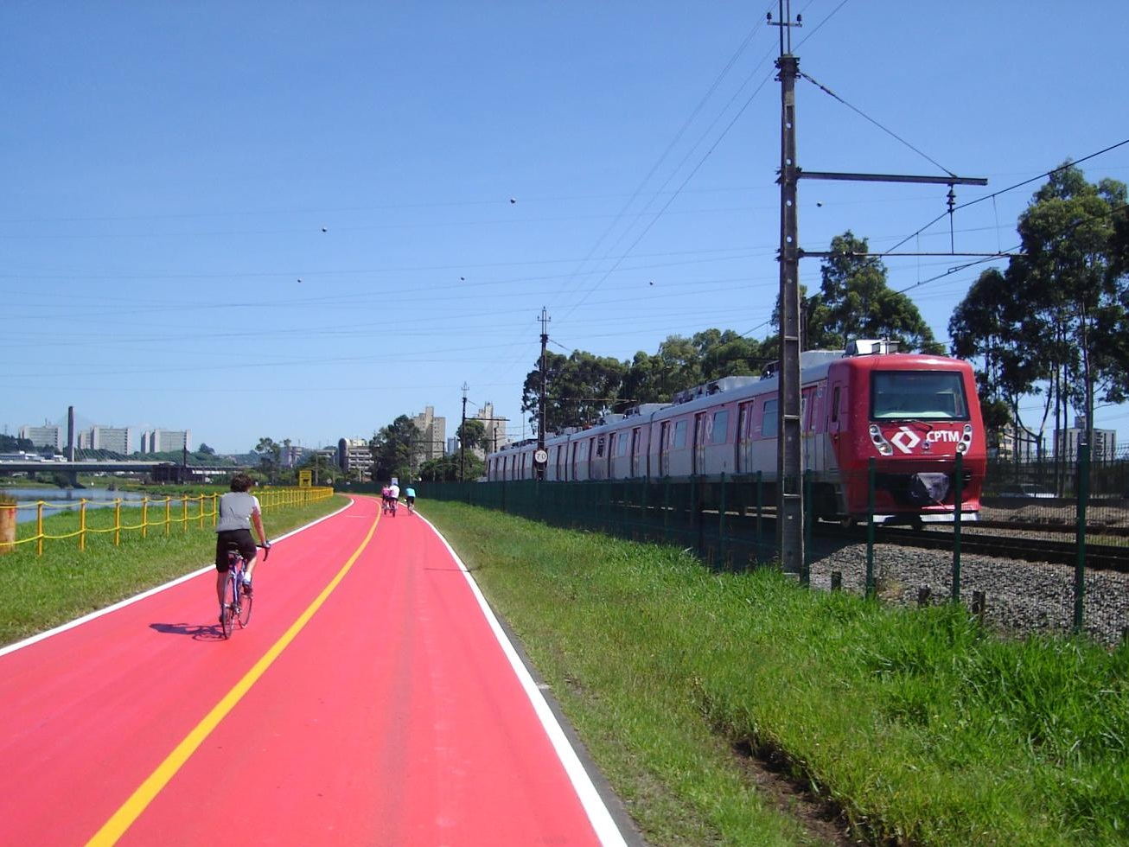
CICLOVIA RIO PINHEIROS
Notes:
25

Slide 26
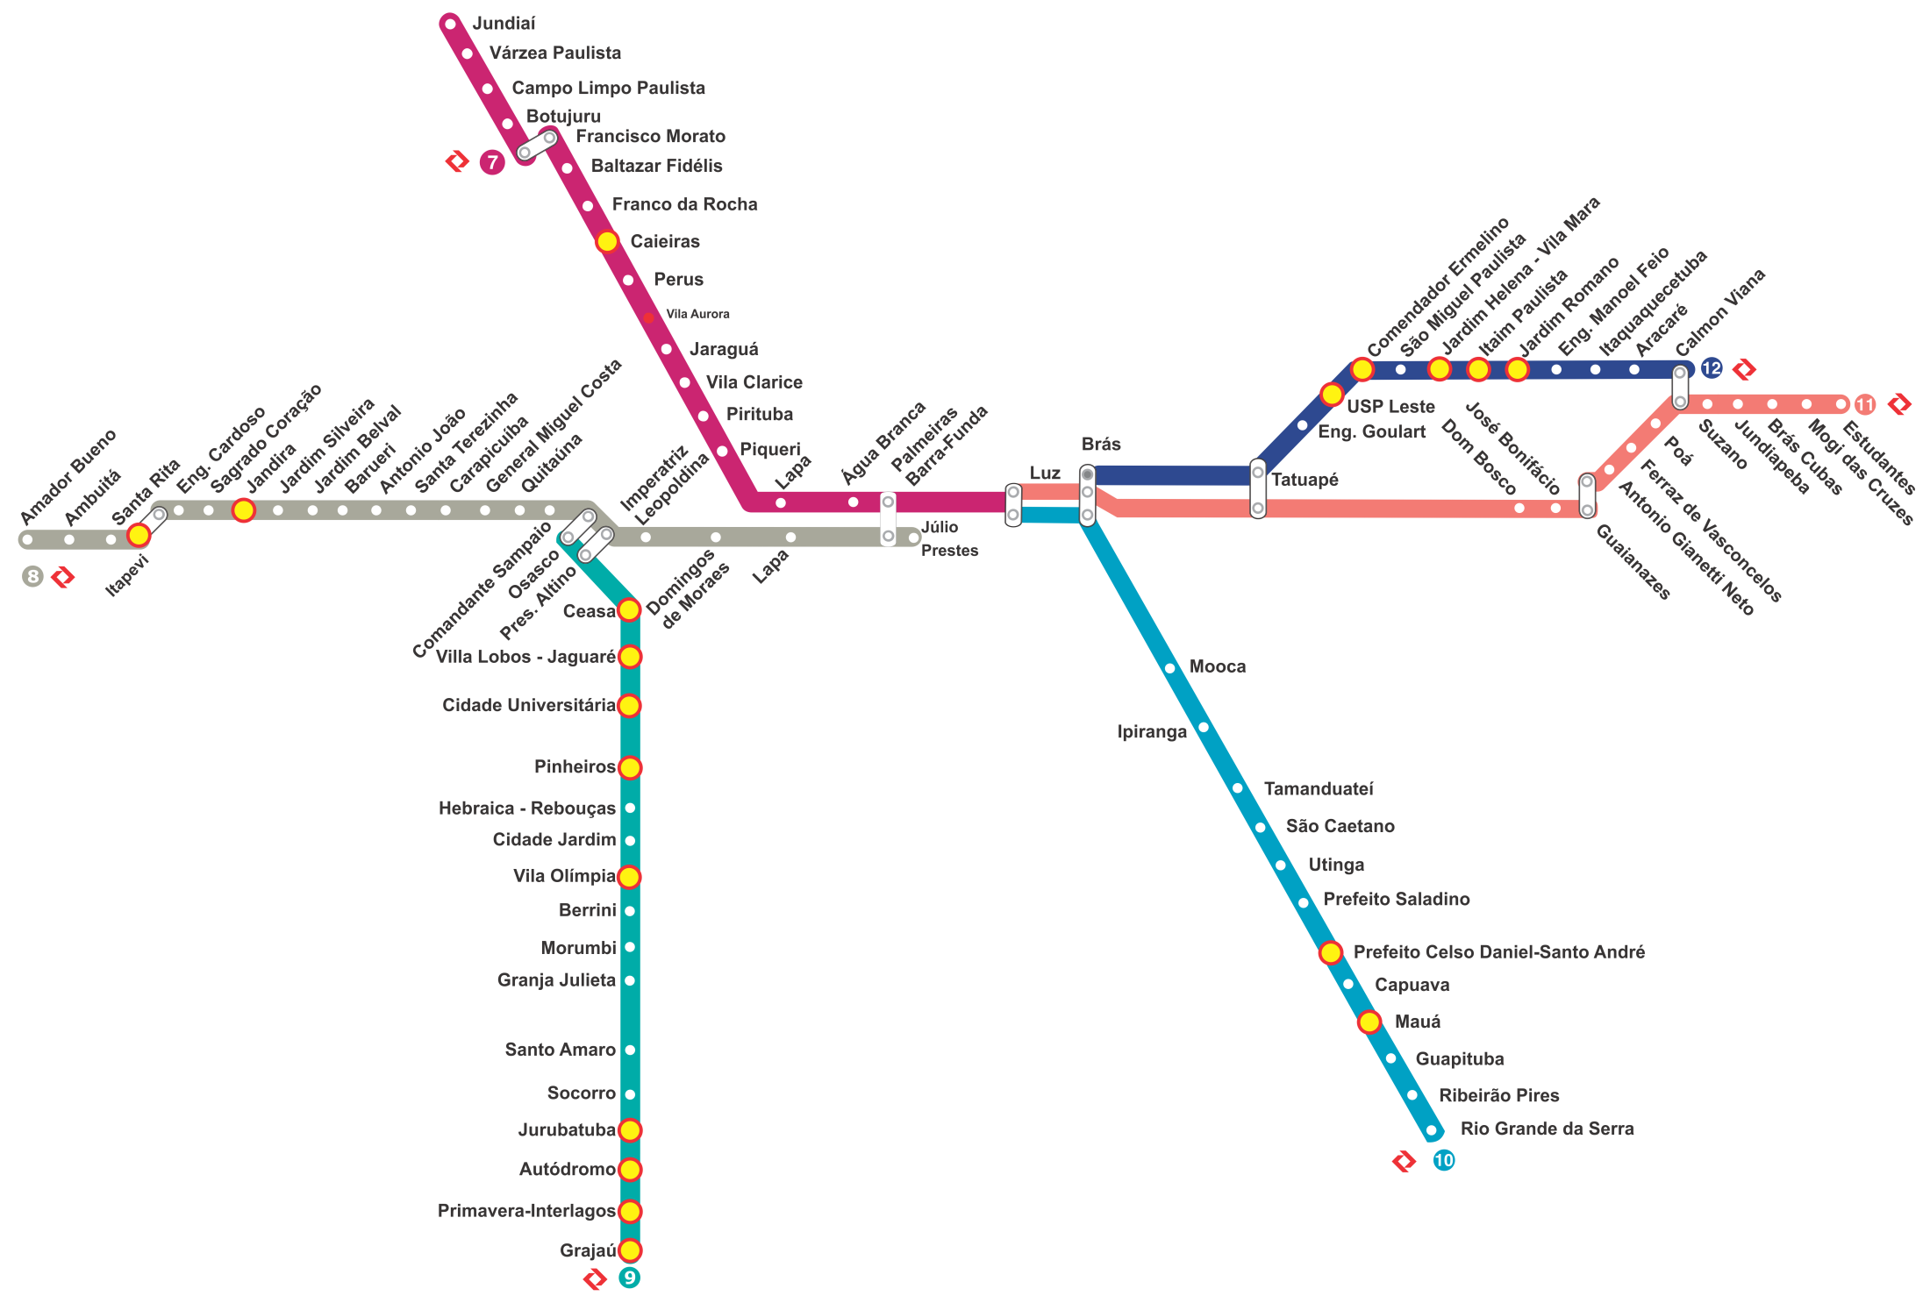
BICICLETÁRIOS
22 EM
OPERAÇÃO
6.044
VAGAS
BICICLETÁRIO EM OPERAÇÃO
Notes:
26

Slide 27
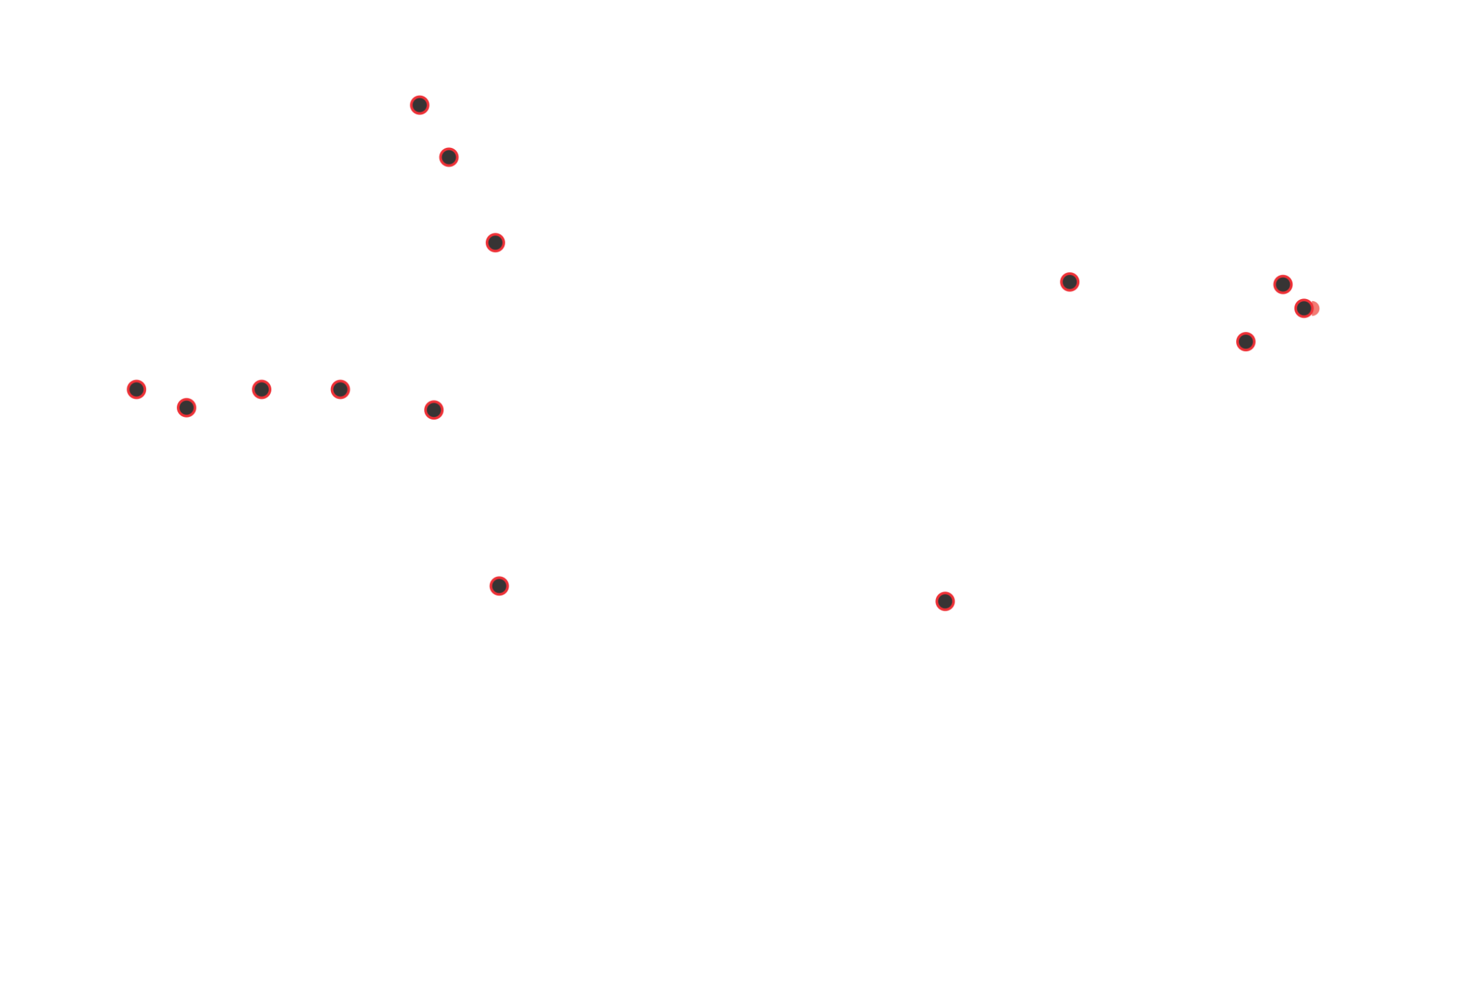
BICICLETÁRIOS
10
EM CONSTRUÇÃO
BICICLETÁRIO EM OPERAÇÃO
BICICLETÁRIO EM CONSTRUÇÃO
Notes:
27

Slide 28
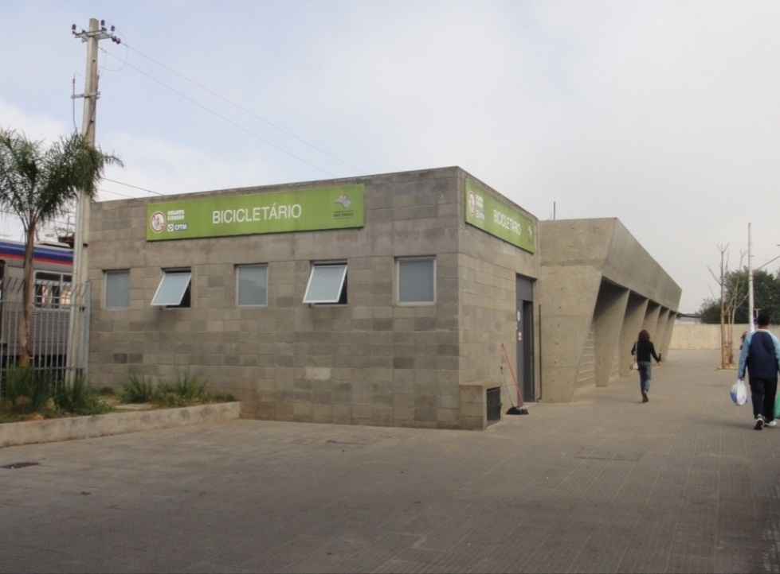
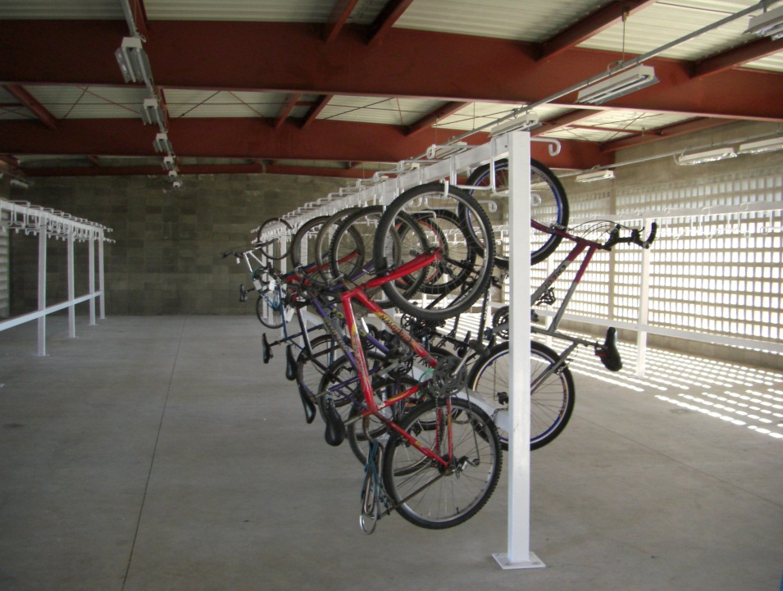
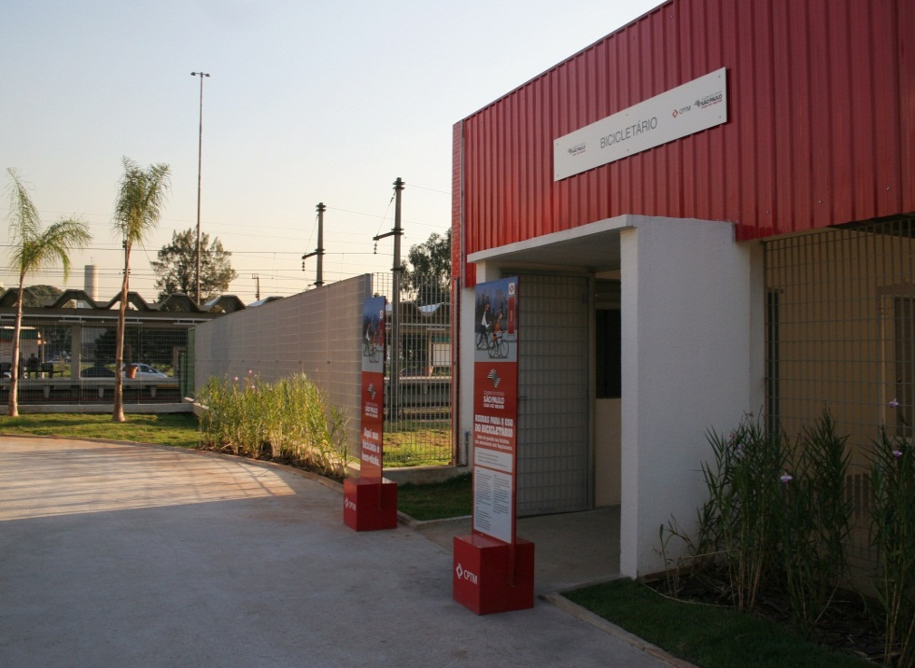
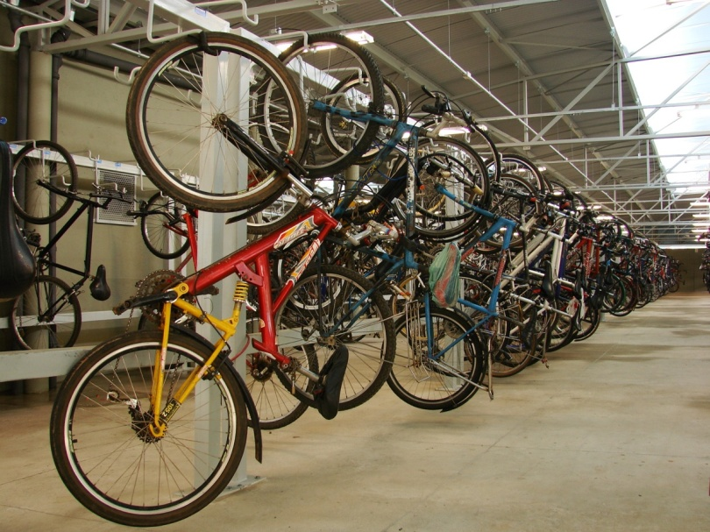
BICICLETÁRIOS
Bicicletário Estação Itaim Paulista
Bicicletário Estação USP Leste
Bicicletário Estação Ceasa
Bicicletário Estação Mauá
Notes:
28

Slide 29
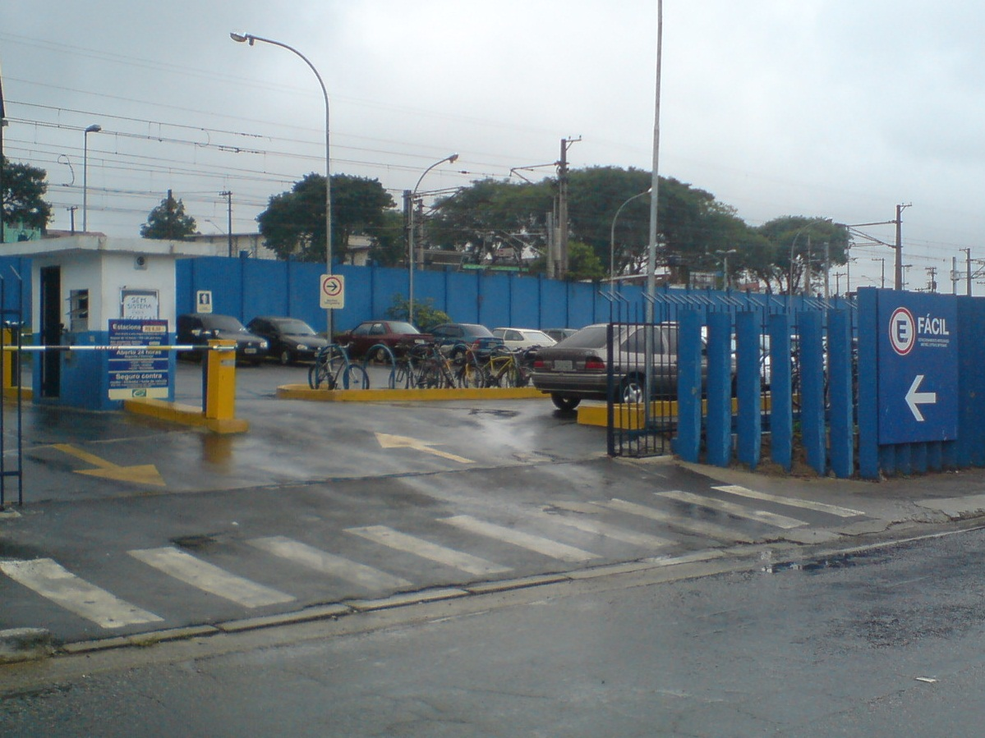
ESTACIONAMENTOS INTEGRADOS À CPTM E METRÔ
  CPTM
  Guaianazes
Metrô
  Santos – Imigrantes
  Corinthians – Itaquera
  Marechal Deodoro
  Bresser – Mooca
  Brás
Estação Guaianazes, Linha 11 - Coral

Slide 30
TRONCO METROPOLITANO DA MOBILIDADE URBANA
PREMISSAS:
REQUALIFICAR URBANISTICAMENTE ÁREAS DEGRADAS DA ORLA FERROVIÁRIA;
INTEGRAR O TECIDO URBANO HISTORICAMENTE SEGREGADO PELA FAIXA FERROVIÁRIA;
INCORPORAR À DINÂMICA URBANA ESTOQUE IMOBILIÁRIO
SUB-UTILIZADO, INCENTIVANDO A ATIVIDADE ECONÔMICA.
MELHORAR A DISTRIBUIÇÃO DE VIAGENS POR TRANSPORTE COLETIVO, PROMOVENDO MAIOR ÍNDICE DE RENOVAÇÃO.

Slide 31
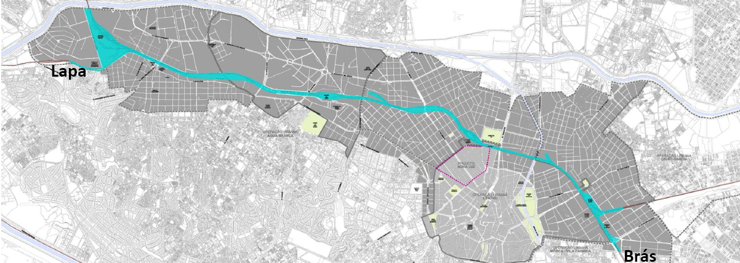
TRONCO METROPOLITANO DA MOBILIDADE URBANA
POTENCIAL DE DESENVOLVIMENTO
Lapa
Barra
Funda
Água
Branca
Luz
Júlio
Prestes
Brás
HABITACIONAL E HOTELEIRO
Reverter a evasão populacional e promover a diversificação do perfil socioeconômico, com comércio e serviços locais;
Existência de terrenos subutilizados com potencial de aproveitamento.
INSTITUCIONAL E EDUCACIONAL
Vocação da região, com equipamentos como Memorial da América Latina, Centro Universitário SENAC Francisco Matarazzo, UNINOVE, novo campus da UNESP.
LEGENDA
  Estações CPTM
  Operação Urbana

Slide 32
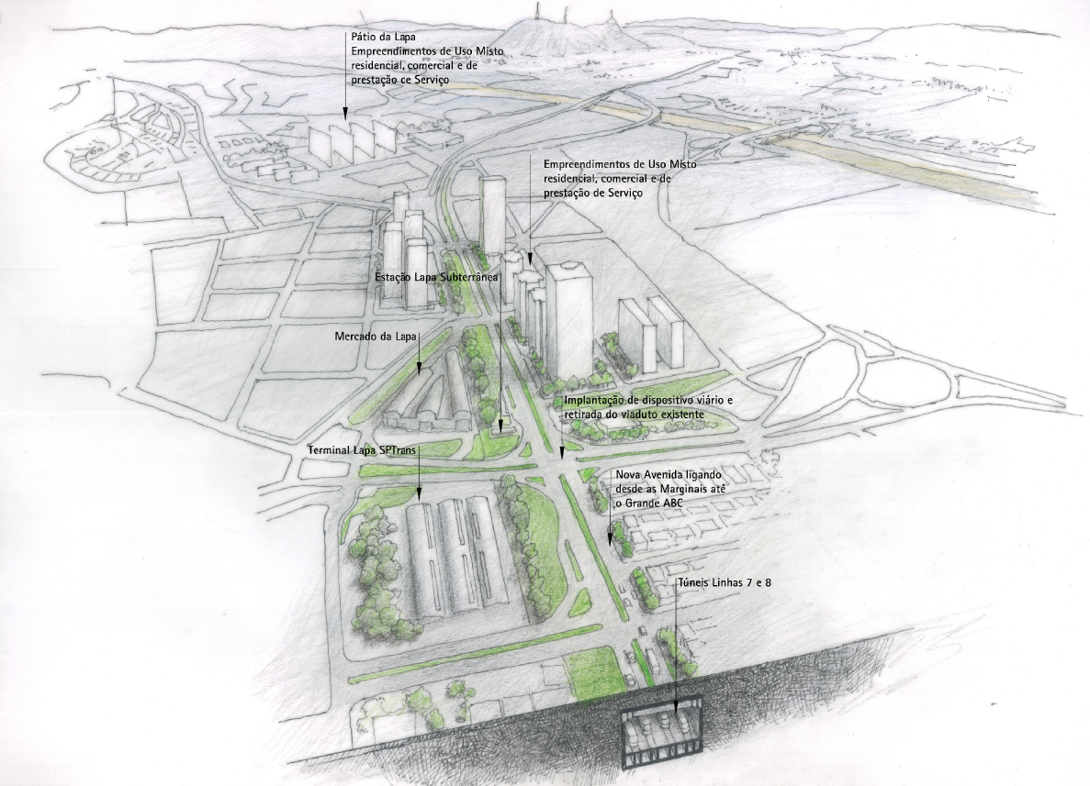
TRONCO METROPOLITANO DA MOBILIDADE URBANA
LAPA

Slide 33
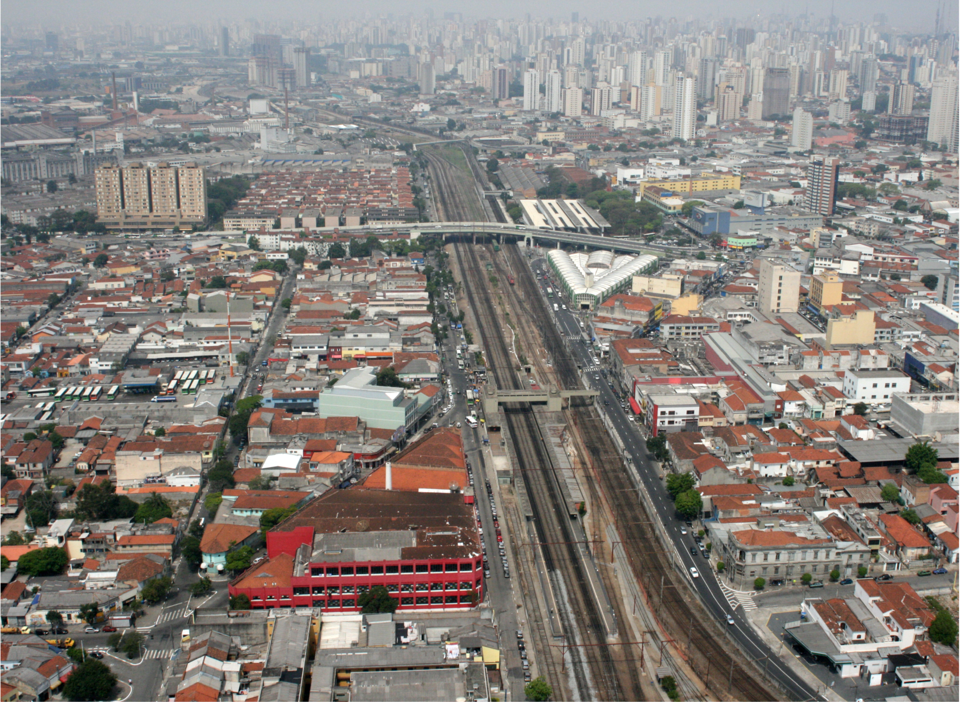
LAPA 7 e 8 – SITUAÇÃO ATUAL
ATUAL LAPA LINHA 8
NOVA LAPA
ATUAL LAPA LINHA 7
Notes:
33

Slide 34
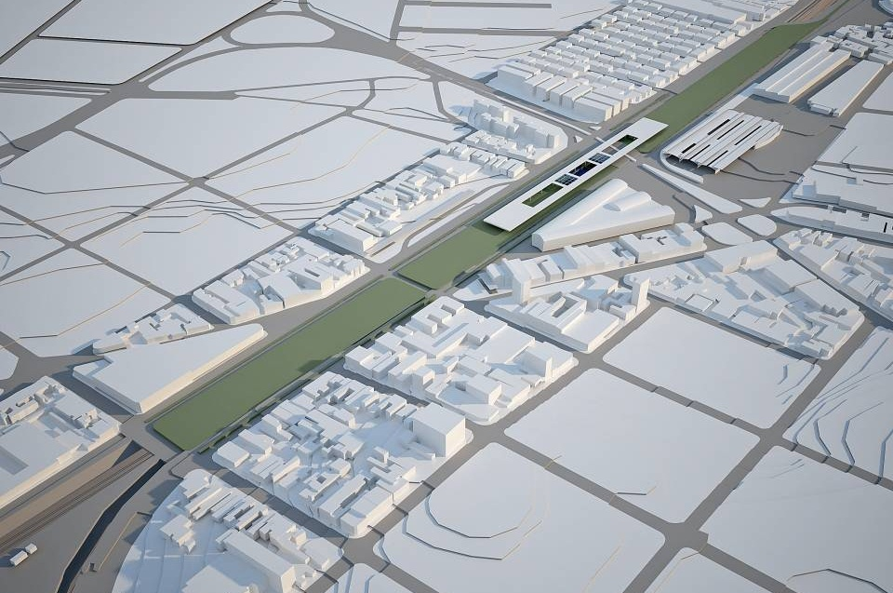
LAPA UNIFICADA - PROPOSTA
INSERÇÃO URBANA

Slide 35
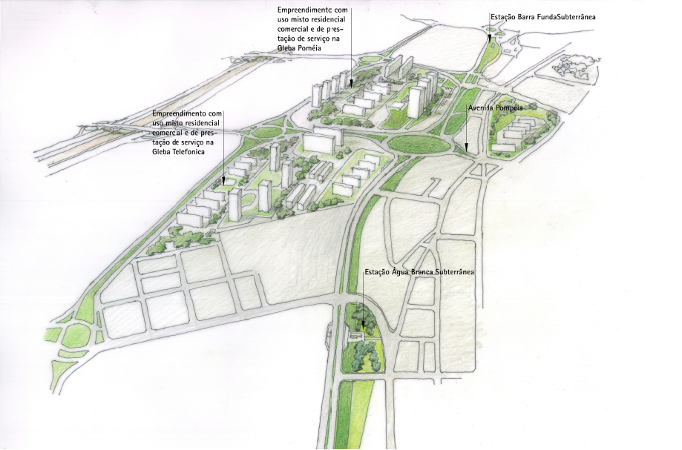
TRONCO METROPOLITANO DA MOBILIDADE URBANA
ÁGUA BRANCA

Slide 36
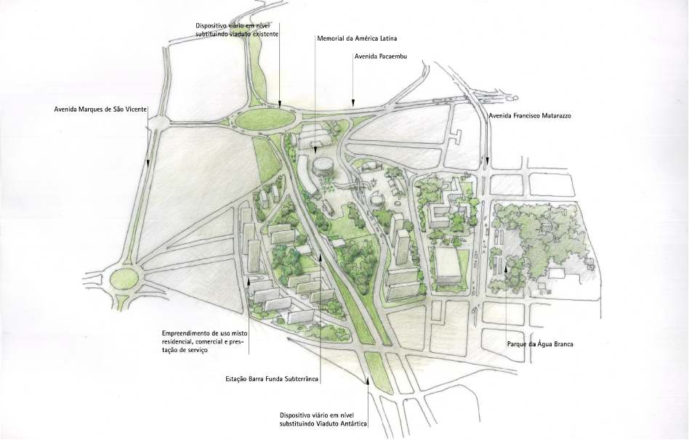
TRONCO METROPOLITANO DA MOBILIDADE URBANA
BARRA FUNDA

Slide 37
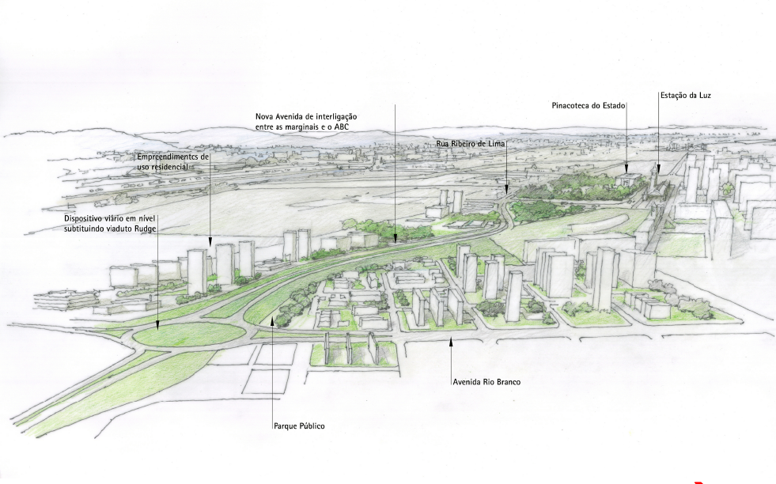
TRONCO METROPOLITANO DA MOBILIDADE URBANA
CAMPOS ELÍSEOS

Slide 38
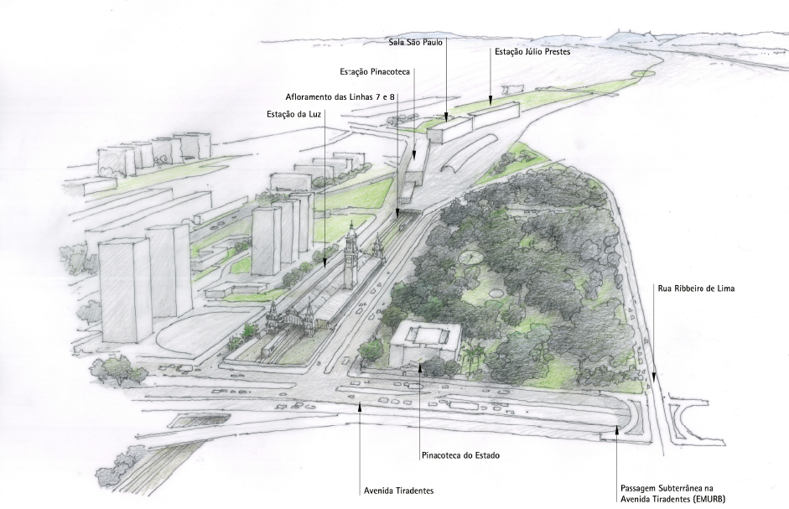
TRONCO METROPOLITANO DA MOBILIDADE URBANA
LUZ

Slide 39
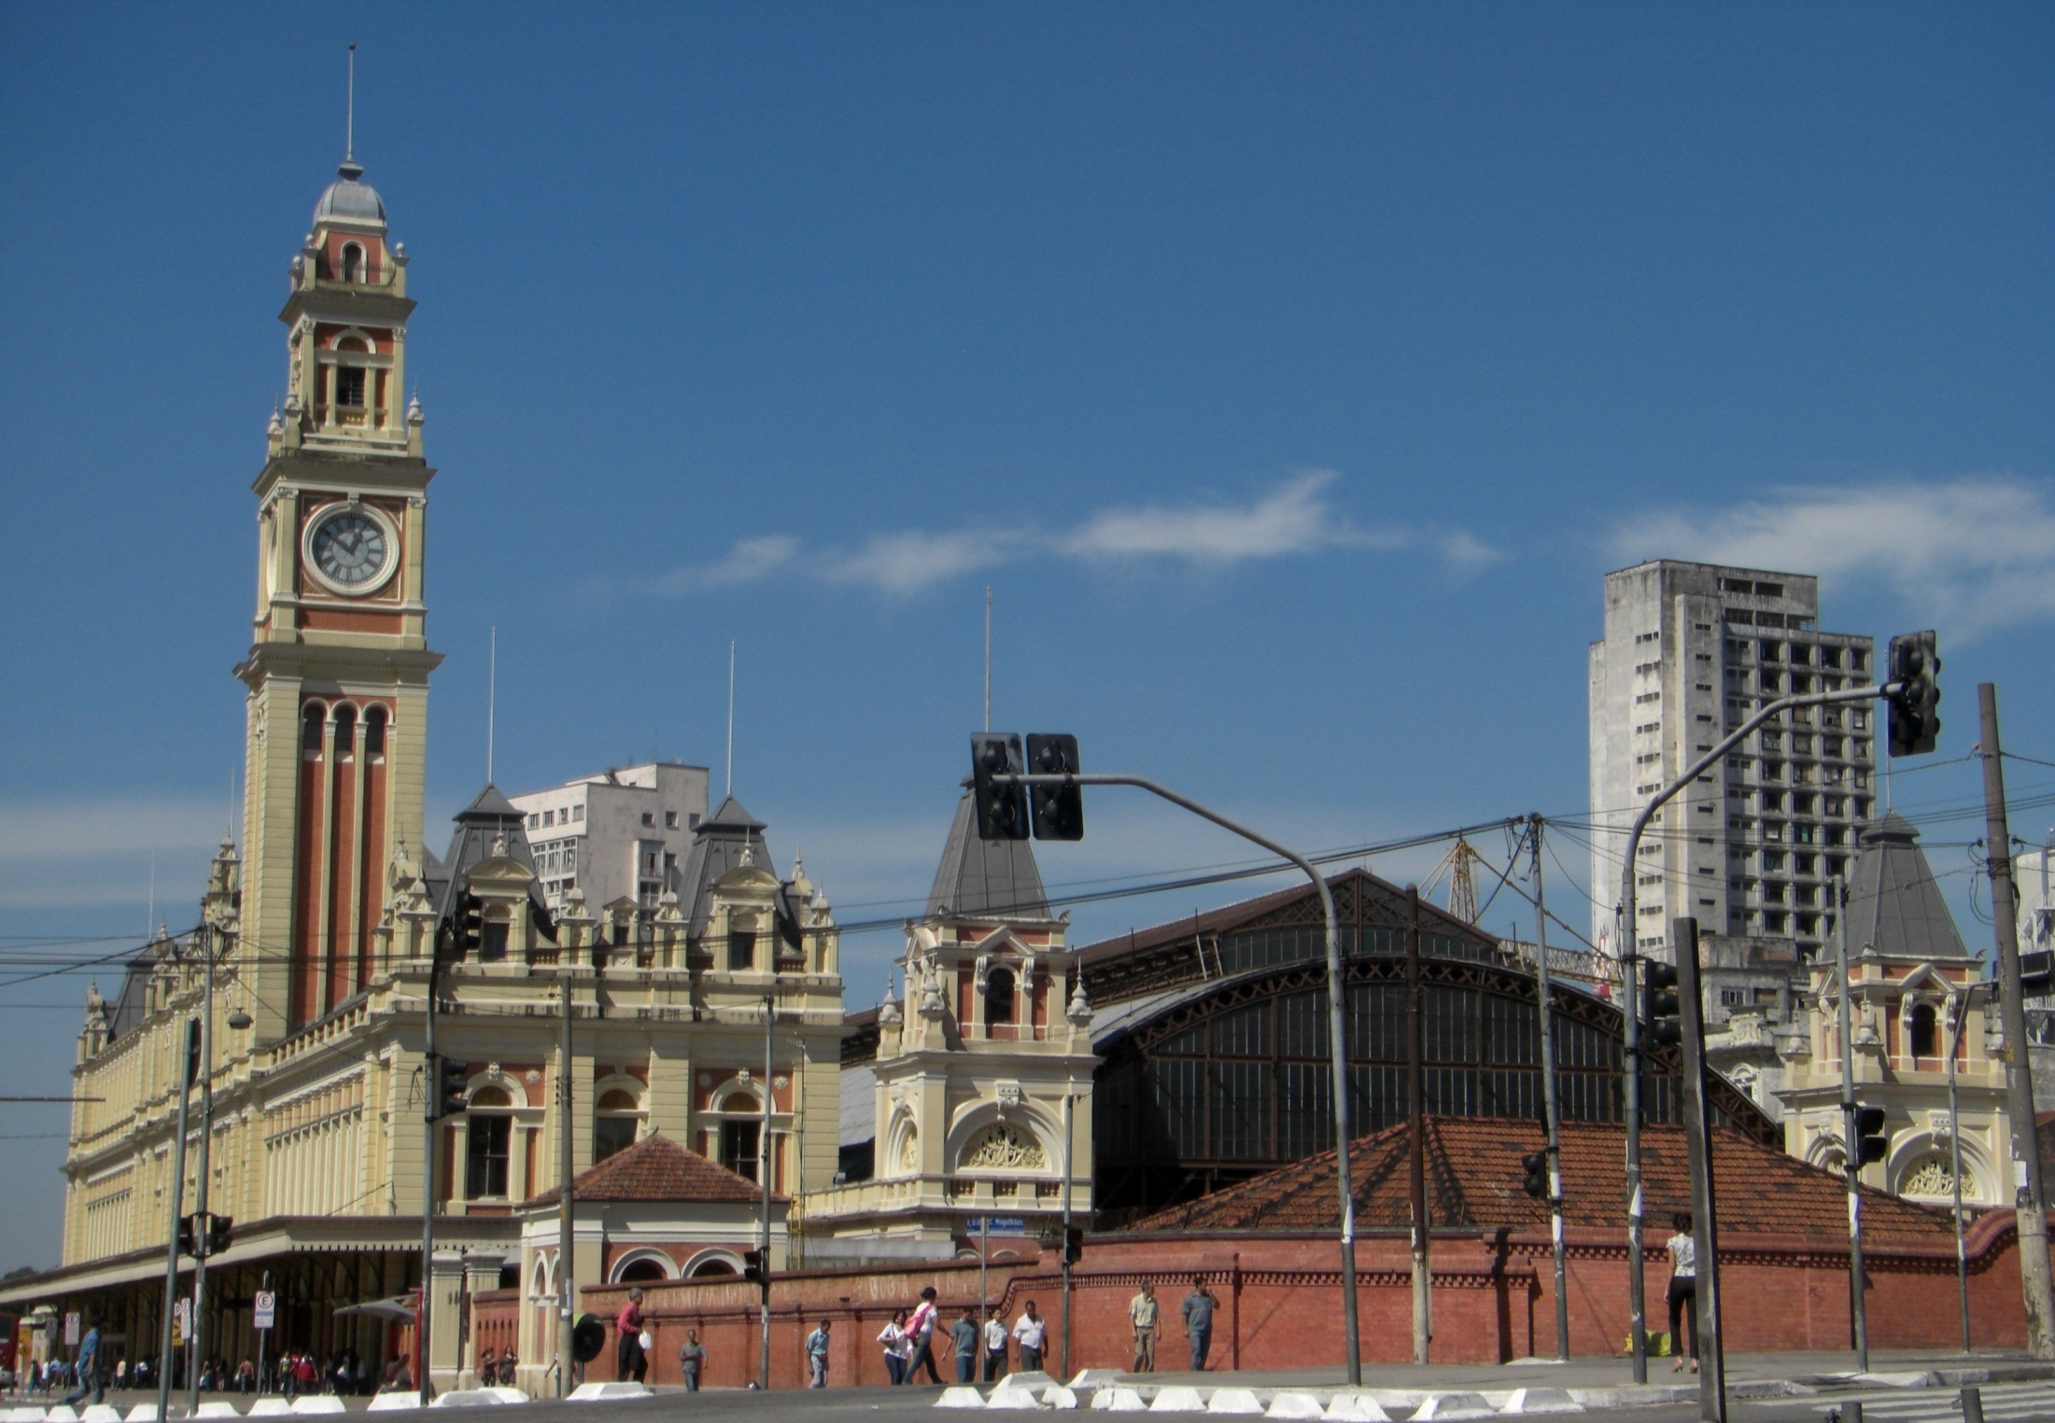
LUZ – SITUAÇÃO ATUAL

Slide 40
NOVA LUZ – PROPOSTA
Avenida proposta
Gare Expr. Aeroporto
Parque da Luz
Gare Oeste
Túnel
Centro de Convenções
Estação Júlio Prestes
Estação Nova Luz
Túnel
Estação da Luz
Gare Leste
INSERÇÃO URBANA

Slide 41
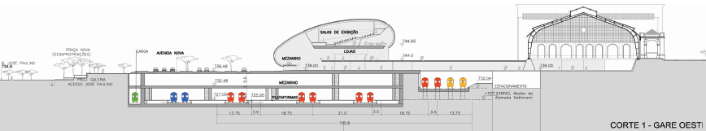
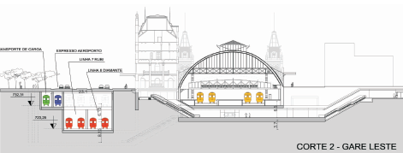
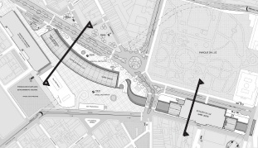
NOVA LUZ – CORTES
carga
expresso
aeroporto
linha 7
linha 8
gare leste
linha auxiliar
CORTE 1 – GARE OESTE
carga
Expresso aeroporto
linha 10
linha 11
1
linha 7
linha 8
2
CORTE 2 – GARE LESTE

Slide 42
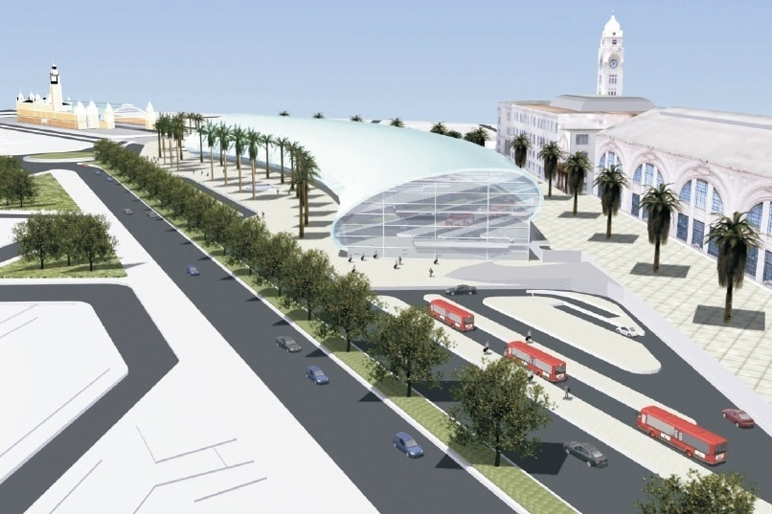
NOVA LUZ - PERSPECTIVA
Notes:
42

Slide 43
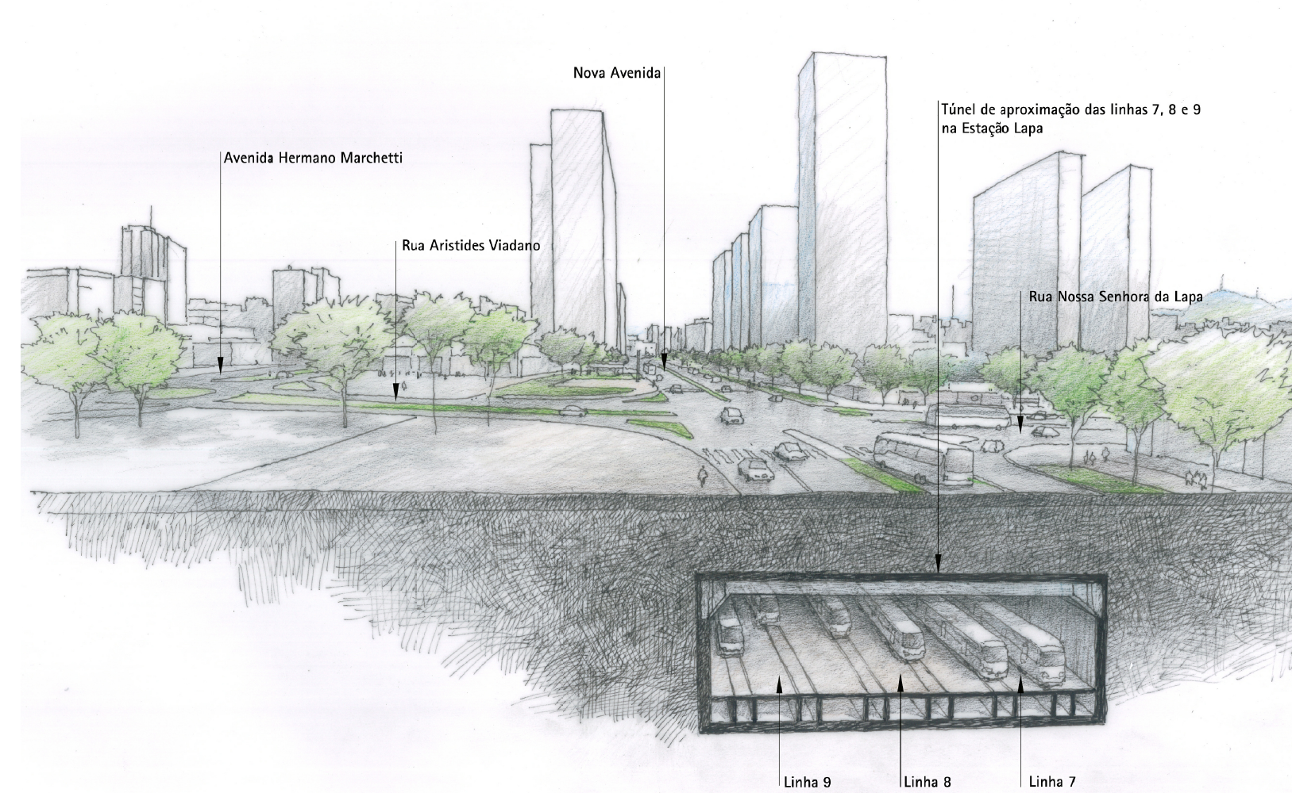
TRONCO METROPOLITANO DA MOBILIDADE URBANA
LAPA-BRÁS
Assista ao Vídeo

Slide 44
CPTM
COMPANHIA
PAULISTA
DE TRENS
METROPOLITANOS

Slide 45

TRONCO METROPOLITANO DA MOBILIDADE URBANA
VOLTAR
Notes:
45

